Slide 1
. .
Presentation video settings: Clone Monitor + Notebook
Notes:
Чёрный экран. Заставка перед началом семинара. Используется для настройки проектора и звукоусиления.

Slide 2
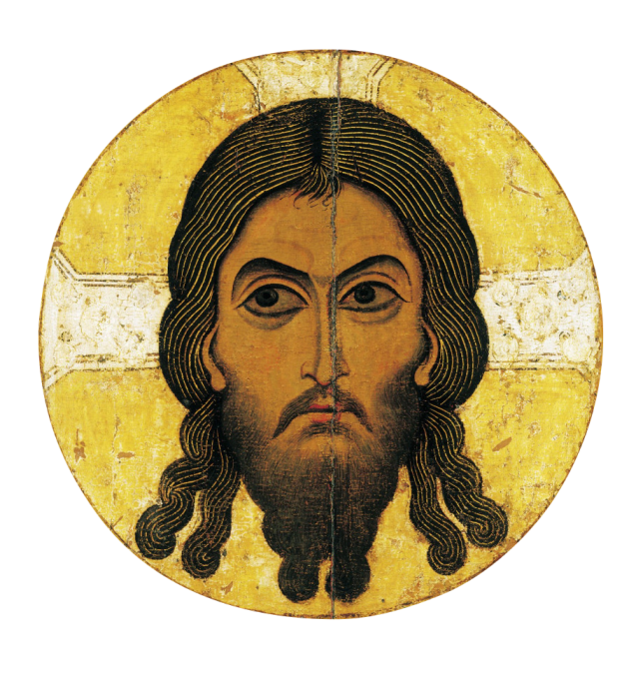
Notes:
Здравствуйте! Добро пожаловать на семинар «Открытие» миссии «В поисках веры».

Slide 3
Семинар
Тема: Разумное, научно-историческое основание христианской веры
ВЕДУЩИЙ :
филолог, магистр богословия,
кандидат педагогических наук,
соавтор учебников
«Основы православной культуры» и
«Основы мировых религиозных культур»
Олег Владиславович Воскресенский
Notes:
Здравствуйте! Добро пожаловать на семинар «Открытие» миссии «В поисках веры».

Slide 4
Семинар «Открытие» посвящён теме разумного, научно-исторического основания христианской веры. Его материалы основаны на научном опыте и духовном пути учёных, пришедших к вере в Бога и утвердившихся в ней, исследуя научные факты и исторические свидетельства об Иисусе Христе.
Знакомя слушателей с этим важнейшим аспектом веры, семинар призван, во-первых, помочь им избавиться от некоторых наиболее распространённых заблуждений и предрассудков относительно религиозной веры вообще и христианской веры в частности, а также заложить в их сознании фундамент для более разумного и научно обоснованного отношения к вере и, соответственно, более толерантного отношения к верующим иных религиозных исповеданий, их семьям и сообществам.
Семинар насыщен фактическим и иллюстративным материалом и легко адаптируется для самых различных аудиторий – мирян, интересующихся вопросами веры, учителей-гуманитариев общеобразовательных школ, студентов педвузов, преподавателей воскресных школ, катехизаторов, священста, слушателей духовных учебных заведений, старшеклассников и их родителей.
Семинар с успехом проводится в течение 2007-2020 годов в духовных и светских учебных заведениях России, Украины, Молдавии, Латвии, Литвы и Белоруссии, в том числе, в институтах и академиях постдипломного педагогического образования, на философских, исторических, религиоведческих и педагогических факультетах университетов, колледжей и семинарий, на огласительных курсах, в приходах и общинах.

Slide 5
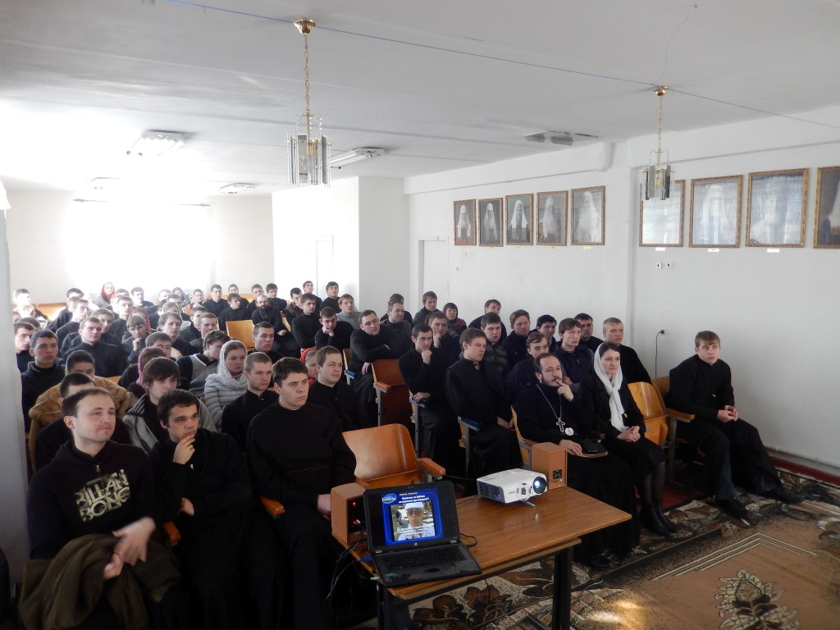

Slide 7
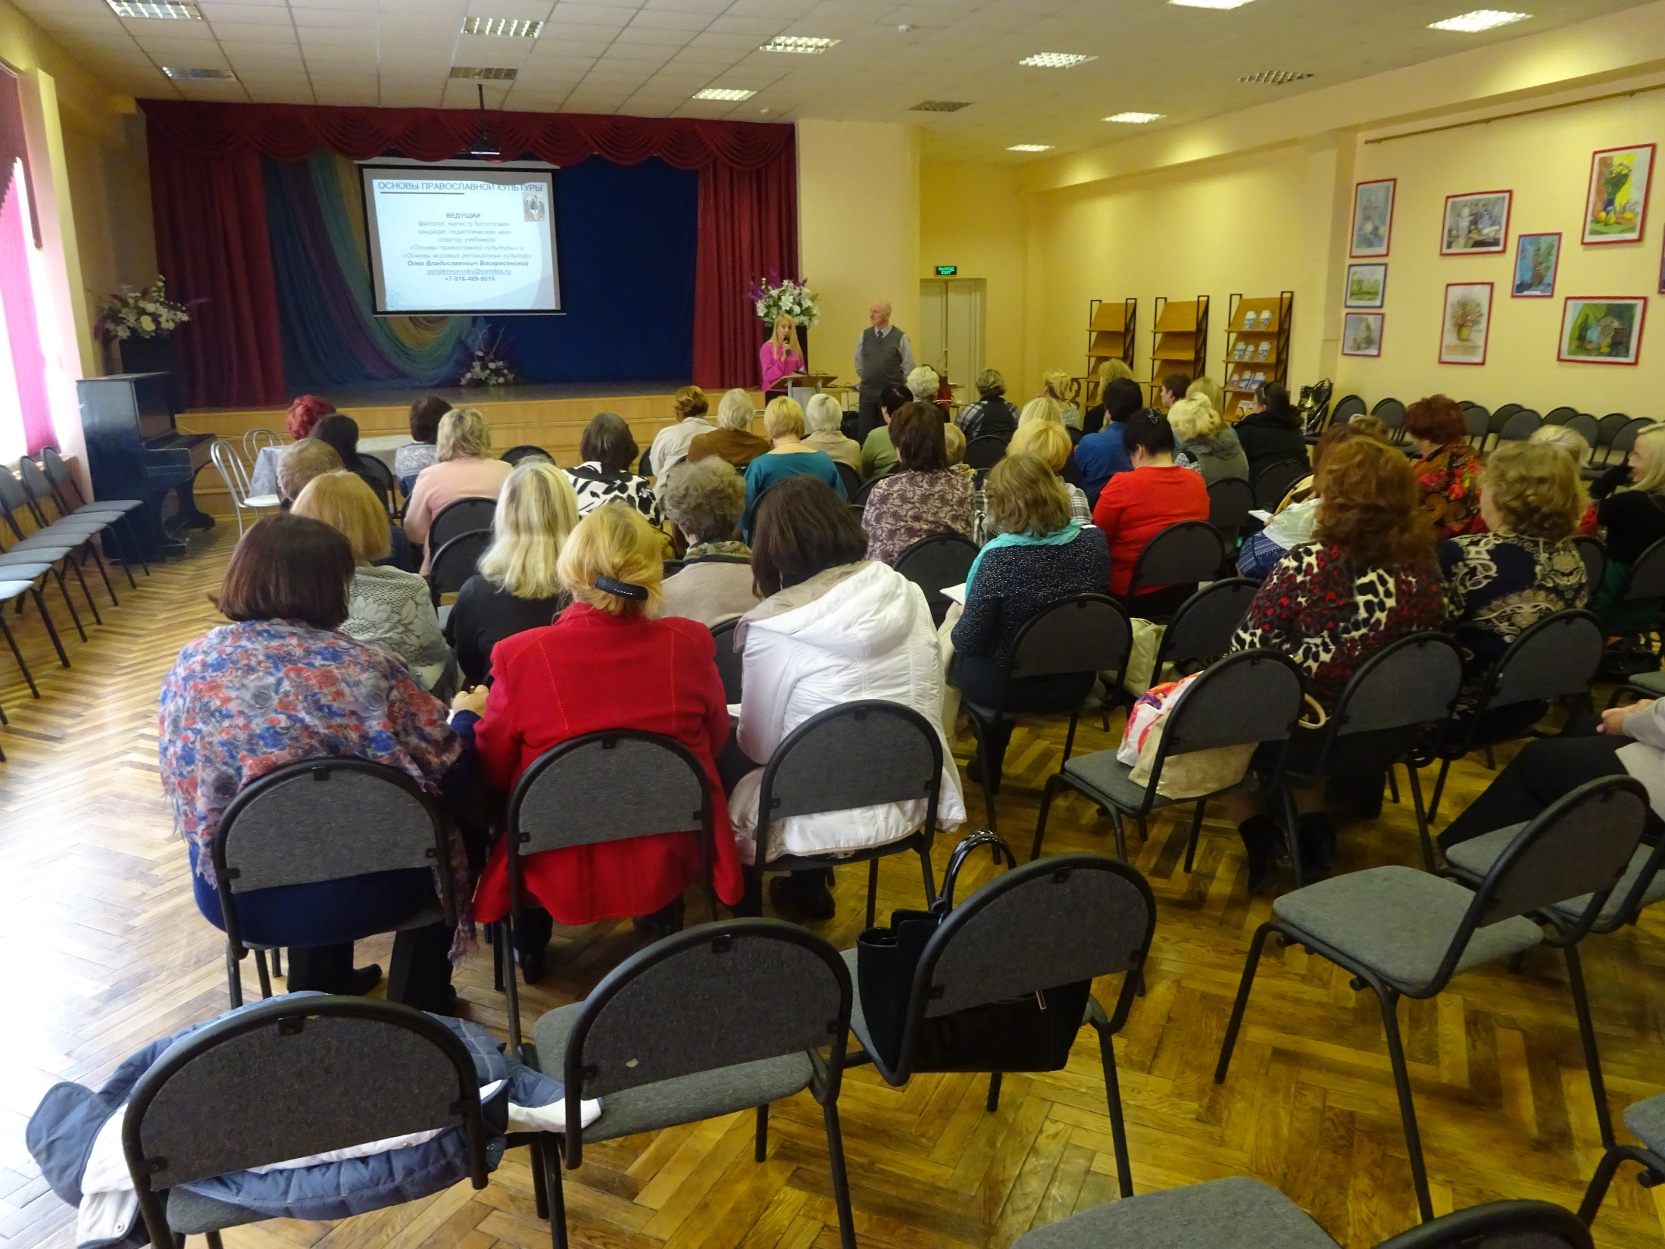

Slide 9
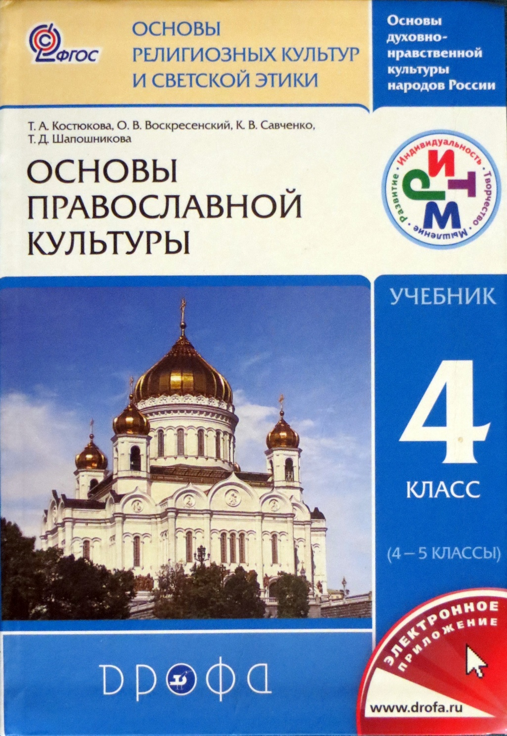
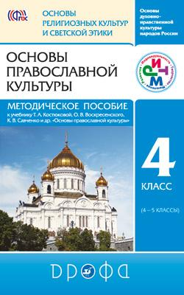
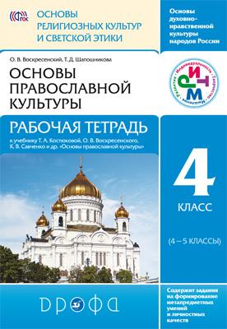

Slide 10
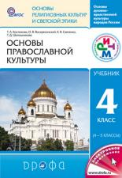
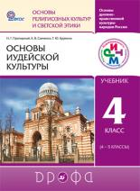
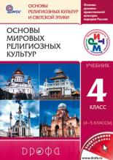
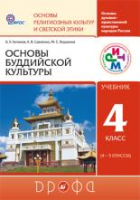
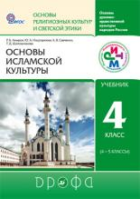
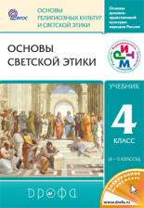
Курс «Основы религиозной культуры и светской этики» в школах России

Slide 11
Основы мировых религиозных культур
и светской этики (ОРКСЭ)
Шесть модулей
Основы светской этики
Основы мировых религиозных культур
Основы православной культуры
Основы исламской культуры
Основы иудейской культуры
Основы буддийской культуры

Slide 12
Разумное,
научно-историческое основание христианской веры
Аудио и видео: www.faithsearch.org/rus
Презентация: faithsearchcenter.com
Логин: seminar Пароль: 2-0
Почта: ovoskresensky@yandex.ru
Notes:
12

Slide 13
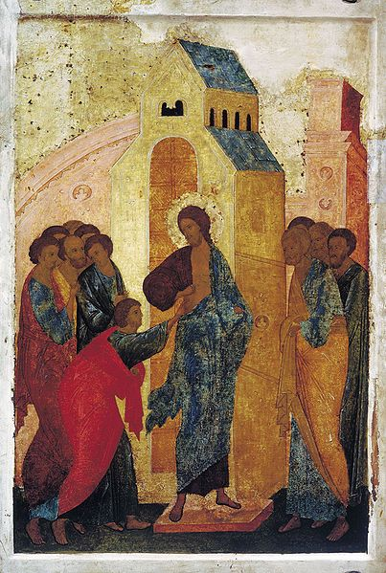
Разумное, научно-историческое основание христианской веры
Уверение Фомы
Дионисий , 1500 г.
Notes:
Однако, возможно ли в принципе существование разумного основания веры, и, во-вторых, нужно ли оно?
Ответить на первый из этих двух вопросов нам поможет пример одного из апостолов (букв. «посланников») Христовых по имени Фома, поначалу скептически отнесшемуся к провозглашению воскресения Христа из мёртвых, но, на основании собственного, личного и непосредственного опыта, т.е., вполне логически и рационально пришедшего к убеждению в истинности своей веры.
Уверение Фомы. Дионисий и мастерская. Икона из церкви Св. Троицы Павлова Обнорского монастыря. 1500 г. (ГРМ)

Slide 14
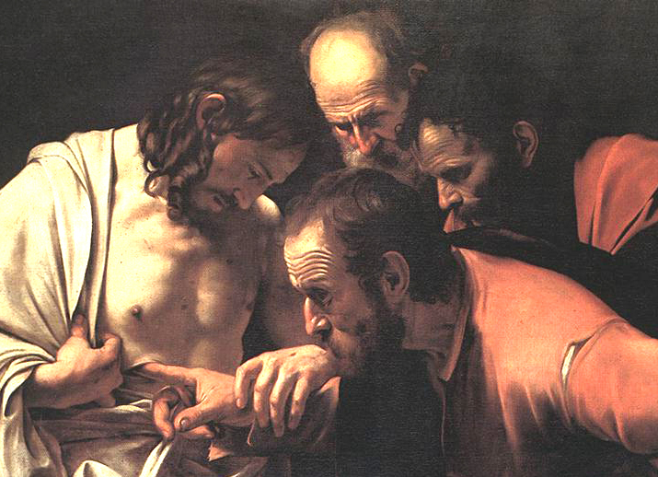
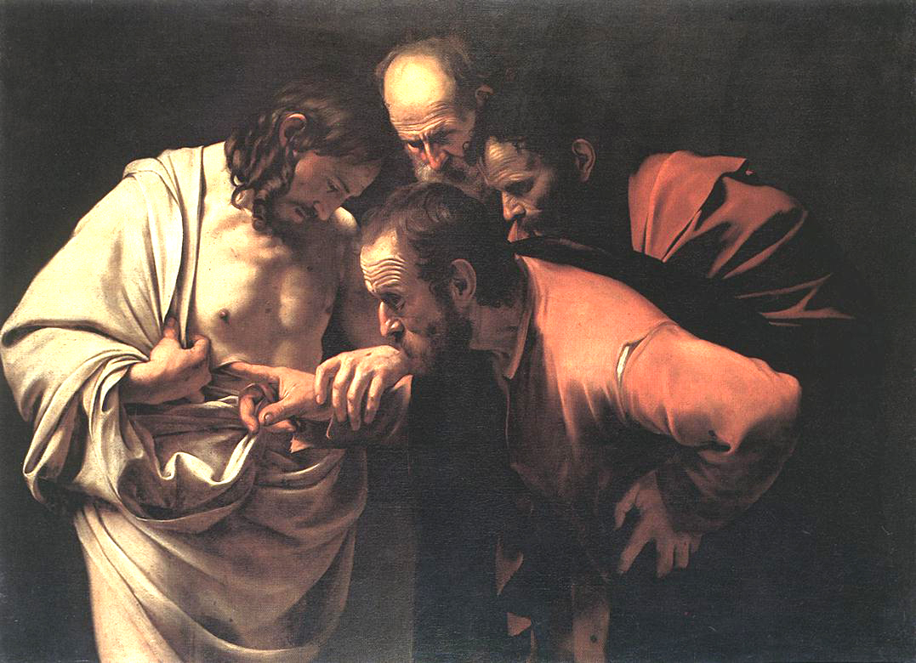
Неверие апостола Фомы
Микеланджело Меризи да Караваджо (ок. 1601)
Notes:
Никакой специальной квалификации и подготовки для участия в этом семинаре не требуется. Предлагаемые факты и свидетельства, лежащие в основании христианской веры, оказывали примерно одинаковое действие и на простого галилейского рыбака по имени Пётр, и на высокообразованного иудейского чиновника по имени Савл, и на бессеребренника-живописца Андрея Рублёва, и на обладавшего поистине византийской роскошью императора Константина.
Каждому из них в какой-то момент своей жизни пришлось – на основании имевшихся у них свидетельств и фактов – сделать величайшее в своей жизни ...открытие!

Slide 16
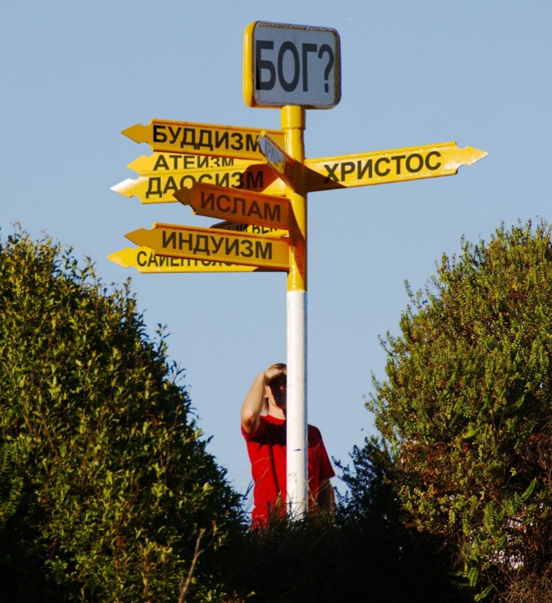
Население Земли: 7,6 млрд. чел.
Христиане: 32%
Мусульмане: 25%
Буддисты: 7%
Иудаисты: 0,2%
Другие религии: 11%
Атеисты и агностики: 11%
Notes:
И начнём с того, что попробуем определить, какие следы Он мог бы оставить? Т.е., Кого мы, собственно, ищем?
90% людей на планете верят в некую «высшую силу», в «превосходящую субстанцию». Однако, как мы знаем из многообразия существующих на земле вероучений, мнения о том, какими свойствами это «нечто» может обладать, разнятся значительно.
The CIA's World Factbook gives the population as 7,174,611,584 (July 2014 est.) and the distribution of religions as Christian 31.59% (of which Roman Catholic 18.85%, Protestant 8.15%, Orthodox 4.96%, Anglican 1.26%), Muslim 25.2%, Hindu 15.0%, Buddhist 7.1%, Sikh 0.35%, Jewish 0.2%, Baha'i 0.11%, other religions 10.95%, non-religious 9.66%, atheists 2.01%. (2010 est.). (www.cia.gov/library/publications/the-world-factbook/fields/401.html)
В России: https://www.levada.ru/2012/10/11/rossiyane-o-religii-i-tserkvi/

Slide 17
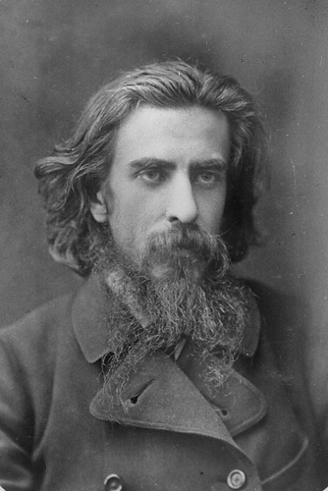
Свидетельство философа
«Итак, разум истории по самому её фактическому ходу заставляет нас признать в Иисусе Христе не последнее слво царства человечества, а первое и всеединое Слово Царства Божия – не человекобога, а Богочеловека, или безусловную индивидуальность».
— В. Соловьёв, Оправдание добра
Notes:
«Итак, разум истории по самому её фактическому ходу заставляет нас признать в Иисусе Христе не поеследнее слво царства человечества, а первое и всеединое Слво Царства Божия – не человекобога, а Богочеловека, или безусловную индивидуальность».
— В. Соловьёв, Оправдание добра (цит. по А.В. Журавский, Очерки христианско-мусульманских отношений, СФИ, Москва 2015, стр. 136-137

Slide 18
Бог
бесконечность
л и ч н о с т ь
Notes:
Давайте определим лишь те черты и свойства, которыми искомый нами Бог обладать д о л ж е н, а именно (согласно богослову Фрэнсису Шефферу – Полное собрание сочинений, т.1, Wetchester, Il, Crossway Books, 1982, стр.. 101):
- свойством независимого бытия, т.е., бесконечности (чтобы, в свою очередь, не подлежать вопросу «зачем?» и не входить в конечный «треугольник»), а также
- свойством личности (чтобы человек имел возможность общения с Ним, знания Его, взаимоотношений с Ним).
Как этим двум критериям соответствуют основные мировые религии?
Согласно наиболее распространённым восточным верованиям – индуизму, буддизму – а также их современным модификациям Бог бесконечен, но – не личность. Бог есть всё, и всё есть Бог, т.е., будучи одновременно добром и злом, он не может являться мерилом нравственной оценки, не может вступать в общение с людьми, не уничтожив за ними права оставаться личностями. Поэтому, в частности, такое огромное значение в вероучениях этих религий отводится методикам отказа от себя и от самосознания личности ради растворения себя в божестве («Оставь свои сандалии и своё самосознание на пороге храма» - http://phumes1.wordpress.com/2011/04/27/blog-10-leave-your-self-consciousness-with-your-sandals/). Но тогда – кто же общается с божеством, если всё, что представляет из себя личность человека, он должен предварительно отключить? И, даже если таковое общение состоится, как он, придя в чувства, об этом узнает, и какие практические шаги в результате этого общения будет в состоянии предпринять?
Боги западных верований, например, Древней Греции, Скандинавии и т.д., а также их современных модификаций – личности, но личности по большей части смертные, т.е., конечные, а стало быть, сами не выходят за пределы нашего «конечного треугольника» и не в состоянии решить тот вопрос, который стоит перед нами.
На рисунке с античной вазы – Ахиллес перевязывает раненного Патрокла (Государственный Исторический Музей, Берлин, Германия).

Slide 19
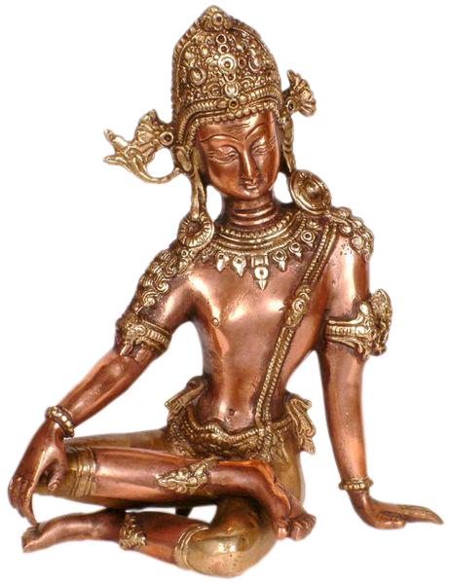
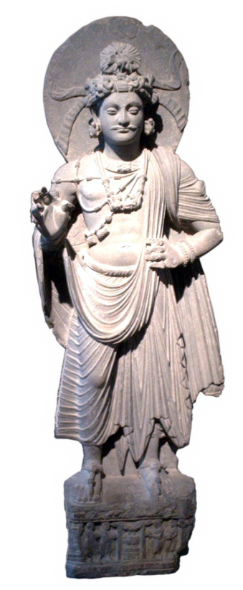
Бог
бесконечность
л и ч н о с т ь
Восток
Оставь свои сандалии и своё самосознание на пороге храма
Индуизм
Буддизм
Notes:
Давайте поэтому определим лишь те из них, которыми искомый нами Бог (т.е., отвечающий на наш вопрос «зачем?») обладать д о л ж е н, а именно (согласно богослову Фрэнсису Шефферу – Полное собрание сочинений, т.1, Wetchester, Il, Crossway Books, 1982, стр.. 101):
- свойством независимого бытия, т.е., бесконечности (чтобы, в свою очередь, не подлежать вопросу «зачем?» и не входить в конечный «треугольник»), а также
- свойством личности (чтобы человек имел возможность общения с Ним, знания Его, взаимоотношений с Ним).
Как этим двум критериям соответствуют основные мировые религии?
Согласно наиболее распространённым восточным верованиям – индуизму, буддизму – а также их современным модификациям Бог бесконечен, но – не личность. Бог есть всё, и всё есть Бог, т.е., будучи одновременно добром и злом, он не может являться мерилом нравственной оценки, не может вступать в общение с людьми, не уничтожив за ними права оставаться личностями (Дао также не имеет личностного проявления.). Поэтому, в частности, такое значение в вероучениях этих религий отводится методикам отказа от себя и от самосознания личности ради растворения себя в божестве («Оставь свои сандалии и своё самосознание на пороге храма» - http://phumes1.wordpress.com/2011/04/27/blog-10-leave-your-self-consciousness-with-your-sandals/). Но тогда – кто же общается с божеством, если всё, что представляет из себя личность человека, он должен предварительно отключить? И, даже если таковое общение состоится, как он, придя в чувства, об этом узнает, и какие практические шаги в результате этого общения будет в состоянии предпринять?
“Теоцеятризм индуизма иллюзорен, радж-иог пытается реализовать в себе Божество, Атмана-Брамана, чтобы затем идентифицировать себя с Божеством, притом или человек растворяется целиком в Божестве и от человека не остается следа, или Божество растворяется в человеке (адвайта — монизм)” – Логос-медитация древней церкви. Умное делание. А.Позов

Slide 20
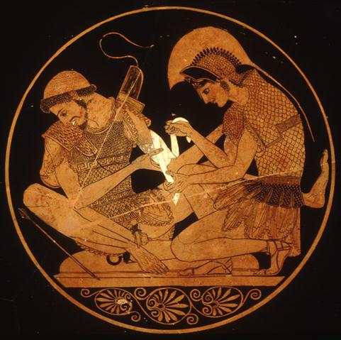
Бог
бесконечность
л и ч н о с т ь
Восток
Запад
Индуизм
Древняя Греция, Скандинавия, Русь
Буддизм
Notes:
Боги западных верований, например, Древней Греции, Скандинавии и т.д., а также их современных модификаций – личности, но личности по большей части смертные, т.е., конечные, а стало быть, сами не выходят за пределы нашего «конечного треугольника» и не в состоянии решить тот вопрос, который стоит перед нами.
На рисунке с античной вазы – Ахиллес перевязывает раненного Патрокла (Государственный Исторический Музей, Берлин, Германия).

Slide 21
Бог
бесконечность
л и ч н о с т ь
Иудаизм
Христианство
Ислам
Notes:
21
Иудаизм, ислам, христианство (аврамические религии) – знают и признают за Божеством оба необходимых свойства: Бог – бесконечная личность.
Одна и та же личность? Мягко говоря, не совсем.

Slide 22
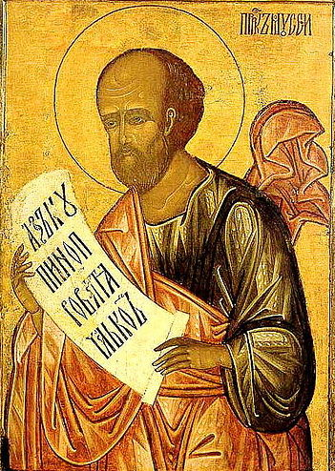
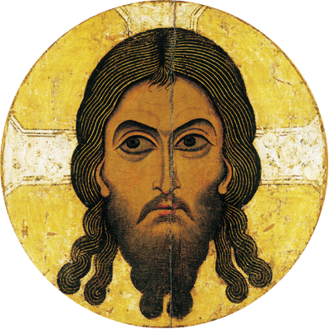
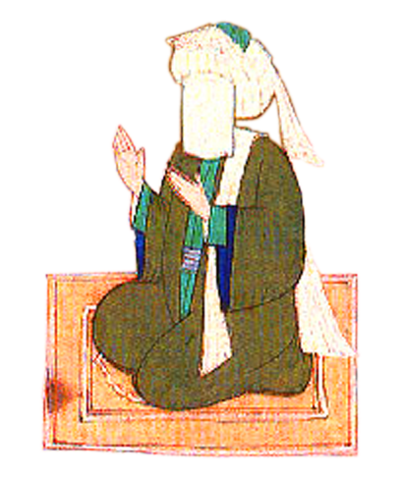
Бог
бесконечный
л и ч н о с т ь
Иудаизм
Ислам
утверждает, что Бог явил Себя Моисею через словесное общение с ним
Христианство
утверждает, что Бог явил Себя Мухаммеду через словесное общение с ним
утверждает, что Бог Сам явился на Землю 2000 лет тому назад как Человек Иисус Христос
Notes:
22
Согласно учению, соответственно, иудаизма и ислама, Мохаммед (мир ему) и Моисей – услышали от Бога Бога (в случае с Кораном – через ещё одного посредника – архангела Джебраила) Его откровение о Себе и записали в священных писаниях, которые... противоречат друг другу, а значит:
- либо их боги отчасти не правы,
- либо кто-то из них не полно расслышал
- либо кто-то из них неточно записал
- либо мы неправильно читаем
Согласно учению христианства Бог – без посредничества премудрых философов и экзальтированных пророков – сам явился в мир как Человек по имени Иисус Христос.
- Мохаммед в Мекке, иллюстрация 16 века (лицо пророка скрыто согласно требованию ислама).

Slide 23
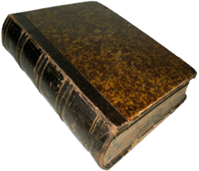
В Библии говорится:
«И Слово стало плотью, и обитало с нами, полное благодати и истины; и мы видели славу Его».
— Ин. 1:14
Notes:
2000 лет тому назад «…Слово стало плотью, и обитало с нами, полное благодати и истины; и мы видели славу Его». (Ин. 1:14)
И произошло это событие не в каком-то особом измерении или состоянии. Это – часть нашей истории.

Slide 24
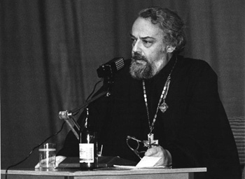
«Его приход в мир – высшая точка диалога между Богом и людьми, встреча, которая стала непреходящей реальностью, ибо путь к ней открыт для каждого».
— прот. Александр Мень, Таинство. Слово. Образ
Notes:
24
Речь, таким образом, идёт не о каком-то отвлечённом философском понятии или богословской доктрине, а о вполне физической, доступной каждому реальности.
«Его приход в мир – высшая точка диалога между Богом и людьми, встреча, которая стала непреходящей реальностью, ибо путь к ней открыт для каждого».
- прот. Александр Мень, Таинство. Слово. Образ
Диалог этот начался задолго до этого и продолжается до сих пор, но высшей его точкой стало явление Бога человеку в наиболее полной форме, в которой только одна личность может явиться другой – Он стал одним из нас.
“И если мы еще раз зададим себе вопрос: в чем же заключается сущность христианства? - мы должны будем ответить: это Богочеловечество - соединение ограниченного и временного человеческого духа с бесконечным Божественным. Это освящение плоти, ибо с того момента, когда Сын Человеческий принял наши радости и страдания, наше созидание, нашу любовь, наш труд, - природа, мир, все, в чем Он находился, в чем Он родился, как Человек и Богочеловек, - не отброшено, не унижено, а возведено на новую ступень, освящено. В христианстве есть освящение мира, победа над злом, над тьмой, над грехом. Но это победа Бога. Она началась в ночь Воскресения, и она продолжается, пока стоит мир. На этом я закончу...”.
Из последней лекции о. Александр Меня

Slide 25
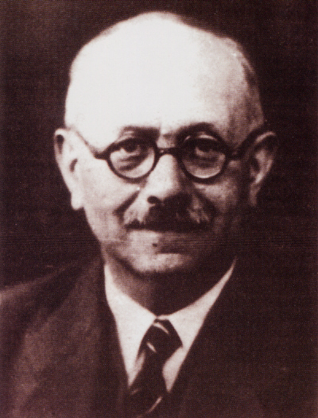
«Христианство – религия историков. Другие религиозные системы основывали свои верования и ритуалы на мифологии, почти неподвластной человеческому времени. У христиан священными книгами являются книги исторические, а их литургии отмечают – наряду с эпизодами земной жизни Бога – события из истории церкви и святых».
— Марк Блок. Апология истории
Notes:
25
«Ибо, в отличие от других, наша цивилизация всегда многого ждала от своей памяти. Этому способствовало все -- и наследие христианское, и наследие античное. Греки и латиняне, наши первые учителя, были народами-историографами. Христианство -- религия историков. Другие религиозные системы основывали свои верования и ритуалы на мифологии, почти неподвластной человеческому времени. У христиан священными книгами являются книги исторические, а их литургии отмечают -- наряду с эпизодами земной жизни бога -- события из истории церкви и святых. Христианство исторично еще и в другом смысле, быть может, более глубоком: судьба человечества-- от грехопадения до Страшного суда-- предстает в сознании христианства как некое долгое странствие, в котором судьба каждого человека, каждое индивидуальное "паломничество" является в //8// свою очередь отражением; центральная ось всякого христианского размышления, великая драма греха и искупления, разворачивается во времени, т. е. в истории».
— Марк Блок. Апология истории
Marc Léopold Benjamin Bloch (1886-1944 год) — французский историк еврейского происхождения, автор трудов по общим проблемам методологии истории.
http://lib.ru/FILOSOF/BLOK_M/apologia.txt

Slide 26
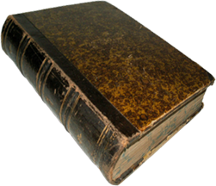
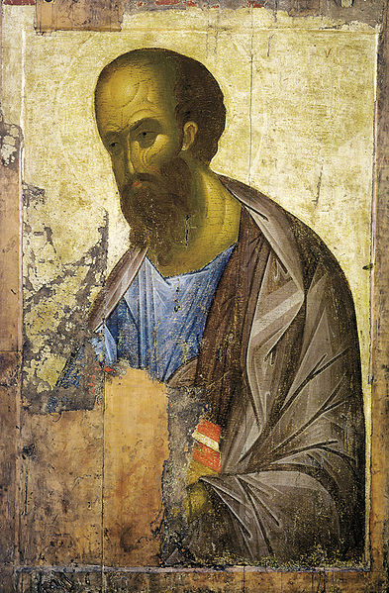
В Библии говорится:
«Если нет воскресения мёртвых, то и Христос не воскрес; а если Христос не воскрес, то и проповедь наша тщетна, тщетна и вера ваша... если Христос не воскрес, то вера ваша тщетна: вы ещё во грехах ваших».
– 1 Кор. 15:13-14, 17
Notes:
Причём, искренность веры ещё далеко не всегда служит залогом её истинности, и апостол Павел в одном из посланий к жителям Коринфа проводит именно эту параллель между истинностью веры и истинностью предмета веры.
«Если нет воскресения мёртвых, то и Христос не воскрес; а если Христос не воскрес, то и проповедь наша тщетна, тщетна и вера ваша... если Христос не воскрес, то вера ваша тщетна: вы ещё во грехах ваших»
Именно поэтому нам требуется уделить именно истинности предмета (объекта) нашей веры. Нам ведь от него придётся зависеть очень долго – вечно.

Slide 27
Иные религии?
Бог
«Все религии – это лестницы, которые человек строит, чтобы достичь неба, но христианство – это лестница, которую Бог спускает с небес на землю, и по этой лестнице к нам приходит Христос» – прот. Александр Мень
Notes:
27
Все религии - это лестницы, которые человек строит, чтобы достичь неба, но христианство - это лестница, которую Бог спускает с небес на землю, и по этой лестнице к нам приходит Христос. © Александр Мень

Slide 28
Бог
Предание
Учение
событие
Миф
Философия
Notes:
28
В этом смысле, только христианское богословие является в настоящем смысле Бого-словием, т.е., знанием о Боге, а не пророко-словием, не раввино-словием, не фило-софией и не мифо-логией.

Slide 29
Только христианство утверждает, что мы можем знать о бытии Божием из того, что Он сам явился на Землю как Человек Иисус Христос 2000 лет тому назад.
Notes:
ОТКРЫТИЕ Только христианство утверждает, что мы можем знать о бытии Божием из того, что Он сам явился на Землю как Человек Иисус Христос 2000 лет тому назад.
Уникальность христианского учения заключается в том, что оно, прежде всего, основано не на откровении некоей харизматической, одарённой особым даром, личности, не на культурных традициях отдельного народа, не на философских выкладках академической школы, а на историческом факте, имевшем место не в каком-то ином измерении или на ином уровне бытия, а – в том же самом вполне реальном мире, на той же самой Земле, в той же самой истории, к которым принадлежим и мы с вами. Именно поэтому, кстати, верующие во Христа, поздравляя друг друга с самым важным в году праздником, Пасхой – просто-напросто констатируют факт: «Христос воскрес! Воистину воскрес!». Причём, старославянская аористная форма (действие, закончившееся в прошлом) «воскресе» призвана, кроме того, подчеркнуть окончательность и законченность этого действия.
Тем самым они не выражают некоего благого пожелания, типа, «да воскреснет Христос и продлятся дни Его!», не высказывают частного предположения, типа, «Он мог бы воскреснуть» или «Он должен был воскреснуть», но утверждают совершившийся факт – «Он уже, окончательно и на самом деле, воскрес!».
Однако мало ли кто и мало ли что «утверждает»! Если Христос действительно жил на Земле, то должны же быть тому исторические свидетельства!

Slide 30
История
Notes:
Таковым историческим документом является в нашем случае книга под названием Библия (букв. «книги»), и вторая её часть – Новый Завет – как раз и посвящена описанию этого события человеческой истории.
«И Слово стало плотью, и обитало с нами, полное благодати и истины; и мы видели славу Его».
(Ин. 1:14)

Slide 31
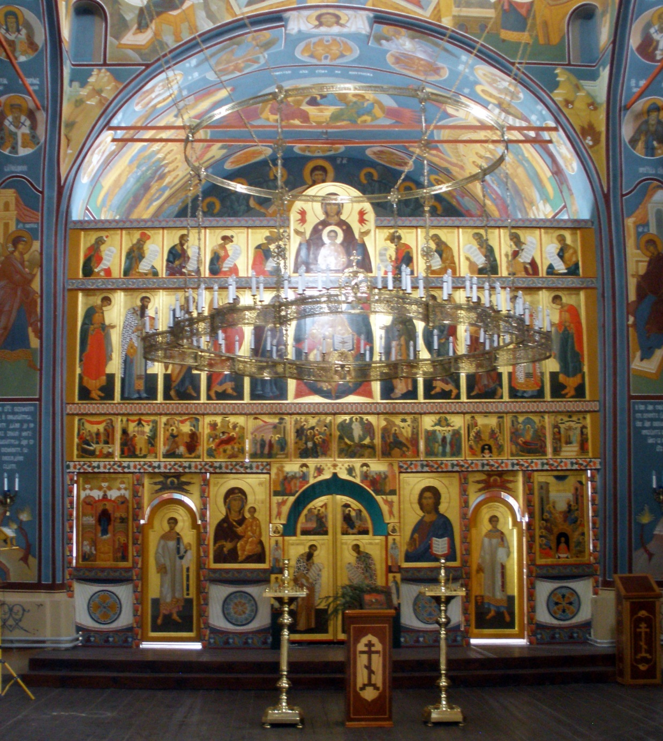
Истинны ли
евангельские повествования
об Иисусе Христе?
Notes:
Историй о Христе, Его слов и деяний в Новом Завете сохранилось немало, а для тех, кто не умеет или не любит читать, во втором ярусе икон на иконостасе православного храма по традиции помещается, так называемый, праздничный ряд, т.е., изображения основных событий евангельской истории – Благовещения, Рождества, Крещения, Воскресения, Вознесения и т.д. (часто так и называемые «Евангелием для безграмотных»).
Только вот в чём вопрос, истинны ли эти евангельские повествования? Происходили ли эти события на самом деле?
На этот счёт существуют самые разнообразные мнения...

Slide 32
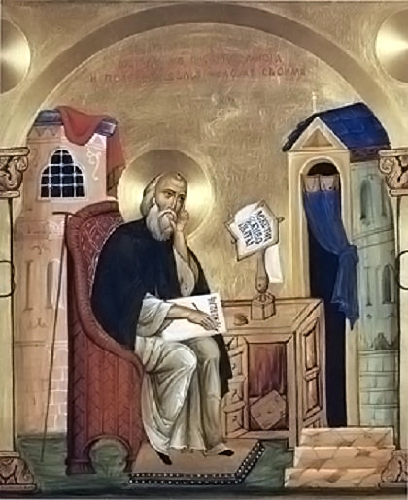
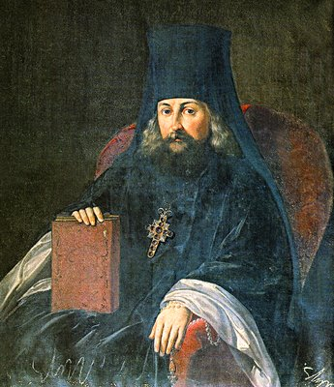
Основание веры
«…Вера в истину спасает, вера в ложь и в бесовскую прелесть губит».
– святитель Игнатий (Брянчанинов)
Notes:
32
Ведь нам далеко не безразлично, во что верить. Один из самых авторитетных наставников духовной жизни XIX века святитель Игнатий Брянчанинов писал о спасительности истинной веры и губительности веры в ложь и «прелесть бесовскую», ссылаясь на апостола Павла:
«...вера в истину спасает, вера в ложь и в бесовскую прелесть губит, по учению Апостола (2 Фес. 2, 10-12)»
- цит. по изданию Сретенского монастыря: Брянчанинов, т. 5, с. 73
2 Фес. 2:10-12: «…они не приняли любви истины для своего спасения. И за сие пошлет им Бог действие заблуждения, так что они будут верить лжи, да будут осуждены все, не веровавшие истине, но возлюбившие неправду».

Slide 33
Является ли Библия исторически достоверной?
Свидетельство древних рукописей
Notes:
Что же значит достоверность того или иного исторического источника? Это – уверенность в том, что сегодня мы читаем тот же самый документ, который был написан, например, несколько столетий назад. Представьте себе 50-100 по Р.Х. - здесь, а ХХI в. – во-о-о-он там. Некоторые скептики полагают, что где-то между здесь и там в рукописи были, вольно или невольно, внесены изменения. Другие полагают (особенно в ХIХ в.), что и написаны они были – 100 и даже 200 лет спустя. Откуда нам знать? Откуда мы, вообще, знаем что-либо из древней истории? Большая часть нашего знания почерпнута человечеством из древних рукописей.

Slide 34
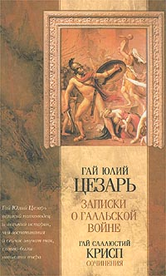
Количество древних рукописей
Книга: Записки о Галльской войне
Автор: Гай Юлий Цезарь
Дата написания: 50 год до Р.Х.
Notes:
34
Примером таких древних рукописей могут быть «Записки о Галльской Войне» Гая Юлия Цезаря, считающиеся исторически надёжным источником, повествующим о событиях I в. до Р.Х.
На экране вы видите обложку замечательно сохранившейся книги Юлия Цезаря Конечно, это – копия, а где же оригинал? Давайте представим себе весь процесс. Гай Юлий Цезарь, завоёвывал мир, правил империей и, в свободное от основной работы время, пописывал мемуары. Как? На пишущей машинке? На ноутбуке? Конечно, нет. Станет уважающий себя римский император прикасаться августейшими перстами к таким низменным предметам! Настоящий Цезарь начитывал, диктовал свои мемуары, а записывал их придворный грамотей, ловивший каждое слово императора и переносивший его на кусок пергамента или папируса. А поскольку писал он всё это от руки, то и назвалось его произведение – рукописью или по-латыни – ману-скриптом. И вот, представьте себе, Цезарь хвастается перед заезжим гостем своей библиотекой, тот хочет почитать что-нибудь из произведений хозяина дома. Цезарь, ничтоже сумняшеся, советует: пойди и купи в книжном магазине через дорогу или, в конце концов, сделай копию с помощью ...Ксерокса – так звали другого грамотея, специализировавшегося на составлении копий.
Вот с этими-то копиями, точнее, копиями с этих копий, мы и имеем дело сейчас, в начале ХХI века.
Лит. Энциклопедия: «Записки о галльской войне" Юлия Цезаря, объединяют в себе ряд чисто военных, политических, этнографических, географических и пр. сведений о Галлии».
БСЭ: «Ц. был крупнейшим римским писателем. Его перу принадлежат 2 дошедших до нас произведения: "Записки о галльской войне" и "Записки о гражданской войне", для которых характерна продуманная ясная композиция, простой, непринужденный рассказ, точный язык, конкретность образов и тонкая характеристика как отдельных лиц, так и целых народов (особенно галлов)»

Slide 35
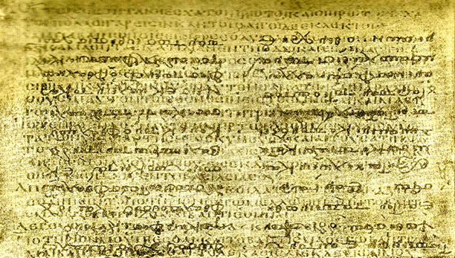
Пример древней рукописи – «Библейский список Ефрема Сирина», начало V века
Notes:
Оригиналы древних произведений до нас не дошли – ни одного (в открытом виде пергамент или папирус хранится 30-40 лет и распадается вследствие эррозии под влиянием кислорода и влаги). Зато до нас дошло множество копий, сличая которые учёные составляют своё высокое научное мнение о содержании оригинала. Сравнивать, таким образом, мы можем не один оригинал с другим, пытаясь решить, который из них «оригинальнее», а – одну копию с другой, и выводить из них, таким образом, первоначальный, оригинальный текст, полагаясь на который мы можем делать те или иные выводы о происходившем столетия и даже тысячелетия назад.
Кумранские рукописи – исключение? The majority of the texts found among the Dead Sea Scrolls are non-biblical in nature and were thought to be insignificant for understanding the composition or canonization of the Biblical books, but a different consensus has emerged which sees many of these works as being collected by the Essene community instead of being composed by them. Scholars now recognize that some of these works were composed earlier than the Essene period, when some of the Biblical books were still being written or redacted into their final form. - Nóra Dávid; Armin Lange; Kristin De Troyer; Shani Tzoref (2012). The Hebrew Bible in Light of the Dead Sea Scrolls. Vandenhoeck & Ruprecht. pp. 9–. ISBN 978-3-525-53555-4. Retrieved 16 March 2013.

Slide 36
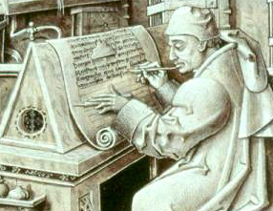
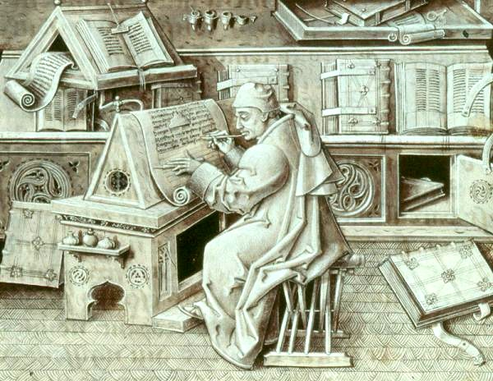
Исследование рукописей
400 300 200 50 0 100 200 300 400 500 600
------------------------------------------------------------------------
до Р.Х. | по Р.Х.
Юлий Цезарь
Копирование переписчиков – рукописи
700 800 900 1000 1100 1200 1300 1400 1500 ---------------------------------------------------------------------- - - - -
Печатный пресс
Notes:
Изучением этого механизма – передачи исторического текста с одного «носителя» на другой с течением времени – и занимается палеоография. И более всего хлопот палеографам доставляет, понятно, догутенберговский период истории (середины ХV в.) и, соответственно, до-иванофёдоровский в России (середина XVI в.), когда изобретение печатного станка ещё не привело к тому, что создаваемые копии стали более или менее идентичны.

Slide 37
Историческая достоверность Вопрос 1. Сколько древних рукописей было обнаружено?
Notes:
Вопрос о достоверности Нового Завета, таким образом, сводится к тому, насколько надёжны копии, дошедшие до Иогана Гуттенберга (или, соответственно, до Ивана Фёдорова Москвитина). Ответ на него складывается из нескольких параметров, первым из которых является количество копий, дошедших до наших дней. Давайте сравним Новый Завет с другими известными нам источниками информации по истории древности.

Slide 38
Количество древних рукописей
Notes:
38
Из произведений Платона, например, философа IV столетия до Р.Х., до нас дошло всего 210 копий, из которых мы, сравнивая и сопоставляя их, выводим содержание того, что было в первоисточнике. Платоновская философия, таким образом, известна нам по двумстам десяти более или менее полным рукописям.
«Самая надежная характеристика европейской философии состоит в том, что она представляет из себя ряд примечаний к Платону». (А.Уайтхед, философ 20 века). Т.е., большая часть нашего философского знания покоится на 210 более или менее полных манускриптах.
Геродот, «История» - 109 копий
Цезарь, по которому в университетах учат историю Древнего Рима, имеется в составе 251 копий – сравнивая которые историки создают себе представление об этом славном полководце, о событиях древней истории, и, что важнее всего, делают выводы, о том, насколько достоверны, в свою очередь, другие источники и исторические свидетельства.
Тит Ливий (59 до н. э.– 17 н.э., там же) – один из самых известных римских историков, автор чаще всего цитируемой «Истории от основания города» - 150 копий
Софокл, «Царь Эдип» - 193 списка.
Гомерова «Илиада» бьёт все рекорды – 1757 манускриптов! Где уж всем остальным!

Slide 39
Количество древних рукописей
Написание Нового Завета
45 – 100 200 300 400 500 600 700 800 900
---------------------------------------------------------------------------
по Р.Х.
Копирование переписчиков - рукописи
1000 1100 1200 1300 1400 1500 1600 1700 2100
---------------------------------------------------------------------- - - - -
Печатный пресс
Notes:
Всем, кроме одного: к периоду рукописной передачи т.е., со времени написания Нового Завета и до эпохи книгопечатания, относится ...

Slide 40
Количество древних рукописей
27974
Notes:
40
По состоянию на 2012-й год было обнаружено 27974 более или менее полных новозаветных манускрипта, из которых более пяти с половиной тысяч (5795) – на языке оригинала (греческом).
Clay Jones, The Bibliographical Test Updated, Article ID: JAF4353 Christian Research Journal, volume 35, number 03 (2012), www.equip.org/article/the-bibliographical-test-updated

Slide 41
Количество древних рукописей
27974
Notes:
41
По состоянию на 2012-й год было обнаружено 27974 более или менее полных манускрипта, из которых более пяти с половиной тысяч (5795) – на языке оригинала (греческом)!
Clay Jones, The Bibliographical Test Updated, Article ID: JAF4353 Christian Research Journal, volume 35, number 03 (2012), www.equip.org/article/the-bibliographical-test-updated

Slide 42
«Скудость источников обычно не мешает создавать жизнеописания великих людей, о которых сохранилось куда меньше достоверных данных».
— прот. Александр Мень, Сын Человеческий
Notes:
Наш замечательный современник и соотечественник, богослов и просветитель о. Александр Мень, сравнивая новозаветные источники с другими рукописями и свидетельствами, не без иронии отмечал, что «Скудость источников обычно не мешает создавать жизнеописания великих людей, о которых сохранилось куда меньше достоверных данных», чем об Иисусе Христе. (Протоиерей Александр Мень, Сын Человеческий, http://lib.ru/HRISTIAN/MEN/son.txt)

Slide 43
Историческая достоверность Вопрос 2. Каков коэффициент искажения новозаветных рукописей?
Notes:
43
Другим параметром, по которому историографы сравнивают и оценивают рукописи, является коэффициент искажений. Ошибки, описки, огрехи и помарки в рукописном тексте неизбежны, и только путём сравнения множества (!) рукописей между собой возможно приблизиться к первоначальному тексту на достаточно близкое расстояние, чтобы можно было назвать его «достоверным», т.е., буквально, достойным доверия.

Slide 44
Достоверность древних рукописей
количество
значимых единиц (строк),
содержащих ошибки
и разночтения
х 100 =
коэффициент
искажения
(%)
общее количество
значимых единиц (строк)
Notes:
Формула, по которой вычисляется коэффициент искажений, относительно несложна: количество слов или других значимых единиц в произведении, например, строк или стихов, содержащих разночтения, делится на общее количество тех же значимых единиц и умножается на 100.

Slide 45
Достоверность древних рукописей
Notes:
45
Все мы – люди, все мы допускаем ошибки.
Исследователь новозаветной истории и библейских рукописей профессор Брюс Мецгер провёл сравнительный анализ различных манускриптов и пришёл к ошеломляющему выводу:
Священная книга индуистов «Махабхарата» (250000 строк) в два с лишим раза уступает «Илиаде» по точности текста: каждая десятая строка её содержит разночтения или заведомые ошибки (к.и. = 10.3%). Я бы свою жизнь – ни земную, ни, тем более, вечную – на такой источник полагать не стал.
Переписчики бессмертной «Илиады» (15600 строк), однако, в течение столетий копируя её тексты, добились поразительной точности результата в 4.9%! Каждая двадцатая строка Гомеровой поэмы допускает разночтения, но никто же не сомневается в достоверности её текста!
Μη̃νιν ἄειδε θεὰ Πηληϊάδεω 'Αχιλη̃ος
οὐλομένην, ἣ μυρί' 'Αχαιοι̃ς ἄλγε' ἔθηκε,
«Гнев, богиня, воспой Ахиллеса, Пелеева сына,
Грозный, который ахеянам тысячи бедствий соделал...»
(Перевод Н. Гнедича)
В переводе Николая Ивановича Гнедича, конечно, всё звучит гладко, но далеко не всё так гладко в древнегреческом тексте.
Коэффициент искажения Нового Завета (20000 строк) составляет две десятые процента (0.2%).

Slide 46
Новый Завет:
«Если же вы не прощаете, то и Отец ваш, Который на небесах, не простит согрешений ваших»
«Если же вы не прощаете, то и Отец ваш, Который на небесах, не простит согрешений ваших»
=
— Мк. 11:26 – не подтверждается большинством древних рукописей
— Мф. 6:15
Notes:
То есть из приблизительно 20 тысяч строк только 40 вызывают сомнения, причём ни одно из разночтений не содержит ни существенных исторических фактов, ни принципиальных вероучительных истин (напр. Мк. 16:9-20), не подтверждённых или целиком продублированных в параллельных новозаветных текстах.
Другими словами, и по этому параметру Новый Завет занимает совершенно особое место среди всех остальных источников, находящихся в распоряжении исторической науки.

Slide 47
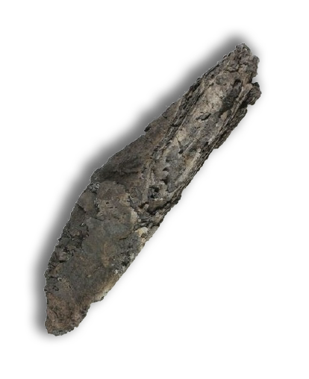
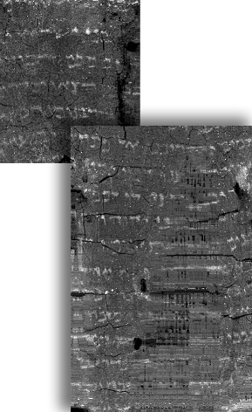
Ветхий Завет:
Самый древний фрагментарный список Пятикнижия, Лев. 1:1-9, 2:1-11, обнаружен в 1970 году в синагоге города Ейн-Геди, сгоревшего в 600 г. по Р.Х., датируется серединой II века до Р.Х. и совпадает с современным текстом на 100%.
Notes:
Найденный археологами список был спрессован и обожжён, но методом «цифрового развёртывания» пять слоёв списка частично удалось прочесть. За два с лишним тысячилетия текст 18 стихов книги Левит не изменился ни на йоту.
http://www.biblicalarchaeology.org/daily/biblical-topics/hebrew-bible/book-of-leviticus-verses-recovered-from-burnt-hebrew-bible-scroll/
https://world.wng.org/2016/09/scholars_unwrap_ancient_biblical_text: “Either way, the scroll proves those 18 lines of God’s law have not changed, one jot or tittle, in at least 1,700 years.”

Slide 48
Историческая достоверность Вопрос 3. Какой древности найденные рукописи?
Notes:
Следующий параметр: насколько ранними являются дошедшие до нас рукописи? Одно из самых распространённых обвинений, предъявляемых христианству начиная с XIX века: дошедшие до нас копии, якобы, отстоят от времени первоначального написания Евангелия на сотни и даже тысячи лет. Откуда вдруг возникло такое мнение?

Slide 49
Древность рукописей
Аристотель
Вергилий
400 300 200 50 0 100 200 300 400 500 600
--------------------------------------------------------------------------
до Р.Х. | по Р.Х.
Юлий Цезарь
Самые ранние из известных рукописей
700 800 900 1000 1100 1200 1300 1400 1500
---------------------------------------------------------------------- - - - -
Печатный пресс
Notes:
Очевидно, по аналогии с огромным большинством древних рукописей, ибо это совершенно справедливо в отношении практически всех древних авторов, например, Юлия Цезаря (8500 лет), Аристотеля («Поэтика» - 1450 лет) или Вергилия («Энеида» - 300 лет). Однако, этот метод «аналогии» просуществовал недолго и постепенно уступает более научным подходам к древним текстам, называемым палеографией и текстологией.

Slide 50
Древность рукописей
Notes:
Так вот, согласно науке текстологии наиболее ранние из дошедших до нас списки «Илиады» опять – в числе лидирующих, уступая, среди наиболее известных авторов древности, разве что Вергилию. И опять новозаветные рукописи согласно самым современным научным открытиям оказываются на порядок, на два и даже на три порядка – ближе к своему оригиналу.

Slide 51
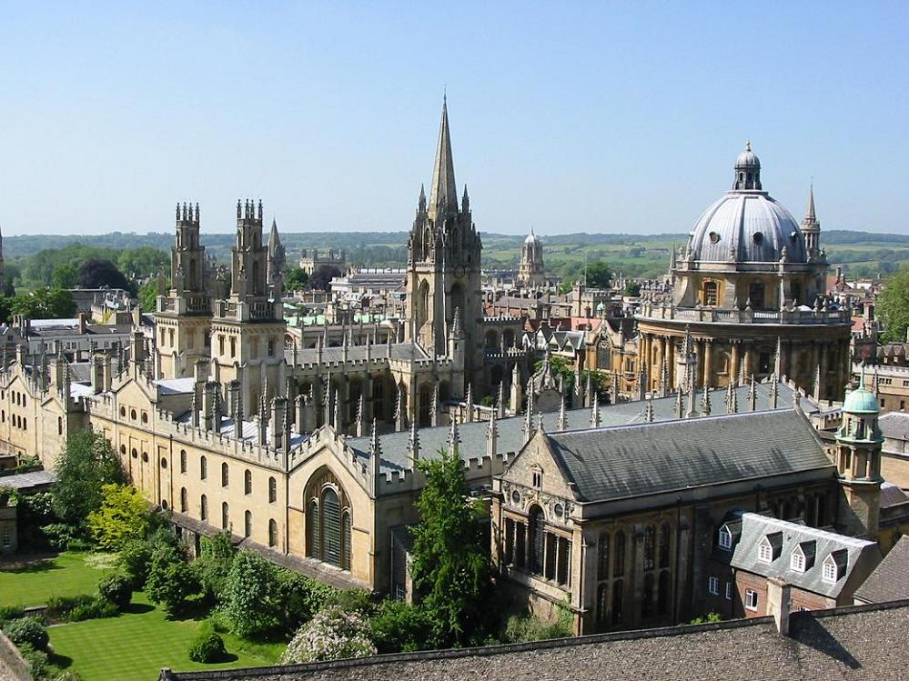
Древность рукописей
В 1996 в запасниках музея Магдален Оксфордского Университета был обнаружен фрагмент рукописи, относящейся к гораздо более ранним временам, чем все ранее известные.
Notes:
Из уже опубликованных материалов заслуживает внимания совершённое в 1996 году в музее Колледжа Магдален историком д-ром Карстеном Питером Тьедом скандальное открытие – …

Slide 52
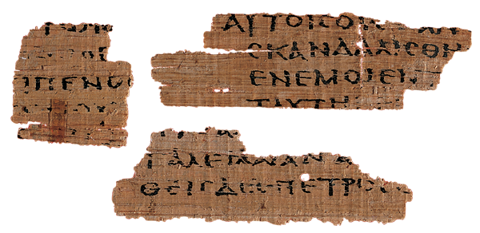
Древность рукописей
Древнейшая из известных новозаветных рукописей – отрывок из 26 главы Евангелия от Матфея – датируется приблизительно 66 годом по Р.Х.
Notes:
– о 100 лет пролежавшем под стеклом фрагменте Евангелия от Матфея с ошибочной более поздней датировкой, на самом деле относящийся к 60-м годам первого столетия. Т.е., в распоряжении науки имеется копия, созданная при жизни автора оригинала. Прижизненное издание!
И это – не единственная рукопись, хотя и исключительная, а потому вызывающая среди учёных вполне законные споры.
(А.Г. ДУНАЕВ Рецензия на книгу: Carsten Peter Thiede. Jésus selon Matthieu: La nouvelle datation du papyrus Magdalen d’Oxford et l’origine des Évangiles. Examen et discussion des dernières objections scientifiques. P.: François-Xavier de Guibert, 1996 - www.danuvius.orthodoxy.ru/Tiede.htm

Slide 53
Рукопись из библиотеки
Дж. Райлендза
«Согласно мнению большинства исследователей самой близкой к оригиналу по времени создания является копия рукописи на папирусе, обозначаемая кодом Р52, датируемая приблизительно 110-125 годами и содержащая несколько стихов из Евангелия от Иоанна (18:31-33, 37-38).
Этот фрагмент отстоит от оригинала всего на 20-30 лет и является одной из самых ранних копий этого Евангелия».
– Филипп У. Комфорт, историк, исследователь библейских текстов
Notes:
Вот, гораздо более известный манускрипт из библиотеки Джона Райлендза – фрагмент Евангелия от Иоанна, относящийся к первой четверти второго столетия, а следовательно, отстоящий от оригинала, написанного в последнее десятилетие первого века, всего на 20-30 лет (The Origin of the Bible, F.F.Bruce , J.I.Packer , Carl F.H.Henry, Philip Comfort, Tyndale House Publishers, 2003)
«Древнейшим фрагментом Нового Завета является фрагмент Евангелия от Иоанна, хранящийся в John Rylands Library в Манчестере (Великобритания) и опубликованный впервые в 1935 г. Он был обнаружен в Египте и датируется началом II в. Соответственно, мы можем сделать вывод, что это Евангелие имело хождение в Египте менее чем через пятьдесят лет после его написания».
Библейская Археология. G. Ernest Wright (Biblical Archaeology, Philadelphia, 1960) пер. с английского А. Чех, http://enoth.narod.ru/Bible/Biblical_Archaeology.htm
«Первым ударом, который был нанесен критикам подлинности 4-го Евангелия, явилась находка в 1935 фрагмента кодекса Ин (Папирус *Райлендза № 457), относящегося к 125-130».
Из "Библиологического словаря» священника Александра Меня (оп. в трех томах фондом Меня, СПб., 2002) www.krotov.info/library/bible/comm/ioann.html

Slide 54
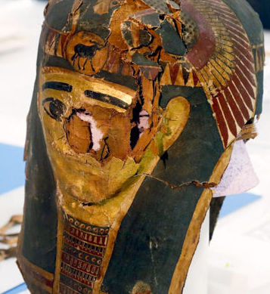
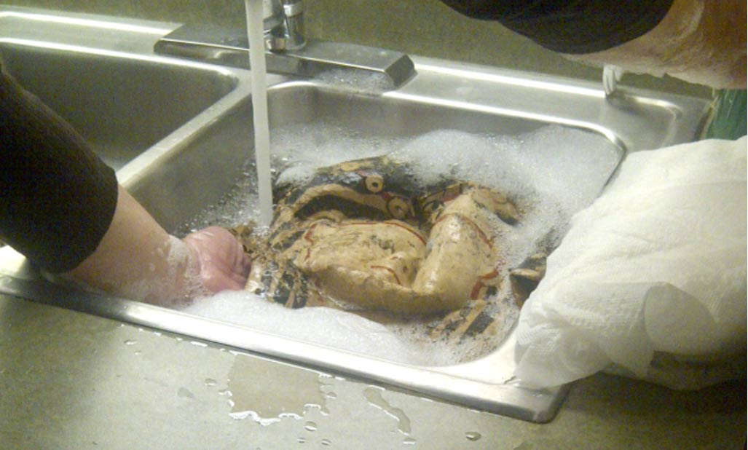
Древность рукописей
Отрывок из Евангелия от Марка датируется
2-м столетием по Р.Х.
Notes:
54
Причём, открытия эти происходят у нас на глазах, и глубоко ошибочно представление о том, что с развитием науки и преумножением знания все эти, якобы, «архаичные» и «донаучные» представления об особом статусе Библии отойдут в небытие.
К сегодняшнему дню более 33% новозаветного текста подтверждается манускриптами первого и второго столетия и эта цифра постоянно растёт, ибо новые находки и открытия более ранних рукописей неизменно подтверждают подлинность и достоверность современного нам текста.
В 2012 году впервые появились публикации о египетской маске из папье-маше первого столетия, содержащей фрагменты Мк 1:7-9. Публикация 2018 года уточнила – второе-третье столетия.
Despite Disappointing Some, New Mark Manuscript Is Earliest Yet https://www.christianitytoday.com/ct/2018/may-web-only/mark-manuscript-earliest-not-first-century-fcm.html
До сих пор нам приходилось довольствоваться интернет-публикациям и ссылками - http://www.csntm.org/News/Archive/2012/2/10/EarliestManuscriptoftheNewTestamentDiscovered
«Editor's Note: This story was updated to remove an image of a mask that was believed to be destroyed as part of the project. The mask was not actually part of the project and is safely in the collection of the Australian Museum» (www.livescience.com/49489-oldest-known-gospel-mummy-mask.html)
См. т.ж.: www.moya-planeta.ru/news/view/pogrebalnaya_maska_iz_egipta_hranila_v_sebe_drevnejshij_tekst_evangeliya_9444
«According to Craig Evans, a professor of New Testament studies at Acadia Divinity College in Wolfville, Nova Scotia, the Gospel text was dated to before 90 AD through a combination of carbon-14 dating, an analysis of the handwriting, and studying the other documents found plastered together in the same mask» (www.ancient-origins.net/news-history-archaeology/researchers-extract-papyrus-text-mummy-mask-oldest-bible-020172)

Slide 55
Древность рукописей
«Вот, вы умышляли против меня зло, но Бог обратил это в добро» (Быт. 50:20)
«Обратил Господь Бог твой проклятие его в благословение тебе, ибо Господь Бог твой любит тебя» (Втор. 23:3-6)
Notes:
55
Вот, вы умышляли против меня зло; но Бог обратил это в добро, чтобы сделать то, что теперь есть: сохранить жизнь великому числу людей…
(Книга Бытие 50:20)
«Обратил Господь Бог твой проклятие его в благословение тебе, ибо Господь Бог твой любит тебя» (Втор. 23:3-6)

Slide 56
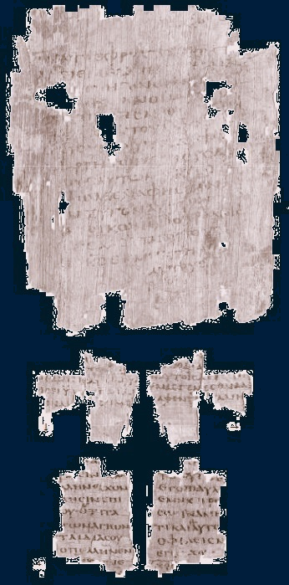
Древность рукописей
Мк 1:7-9
«Вот, вы умышляли против меня зло, но Бог обратил это в добро» (Быт. 50:20)
Notes:
56
Вот, вы умышляли против меня зло; но Бог обратил это в добро, чтобы сделать то, что теперь есть: сохранить жизнь великому числу людей…
(Книга Бытие 50:20)
https://www.ees.ac.uk/Handlers/Download.ashx?IDMF=45d9d9f7-8df4-4e8f-9eb5-9af2b048ef60

Slide 57
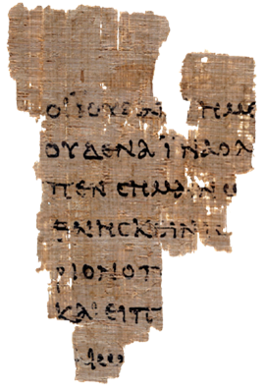
Древность рукописей
Более 33% новозаветного текста подтверждается манускриптами I и II веков
Notes:
57
К сегодняшнему дню более 33% новозаветного текста подтверждается манускриптами первого и второго столетия и эта цифра постоянно растёт, ибо новые находки и открытия более ранних рукописей неизменно подтверждают подлинность и достоверность современного нам текста.

Slide 58
Древность рукописей
Notes:
Во всяком случае, он абсолютно ничтожен и не сравним ни с одним из источников древней письменности, нам знакомых. Ближайший к Новому Завету по этому параметру источник – Вергилий – уступает Новому Завету в 20 раз.

Slide 59
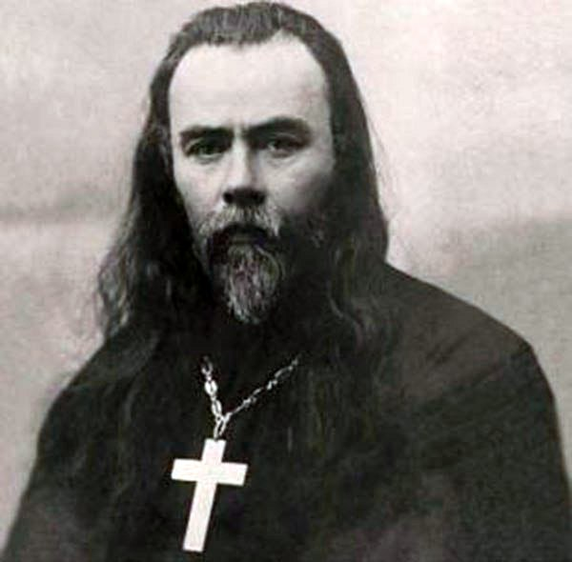
Древность рукописей
«Не богословы, а историки и филологи, кропотливые кабинетные специалисты, изучившие каждое слово, каждую черточку в дошедших до нас памятниках, не могли отодвинуть время написания книг Нового Завета дальше конца первого века».
– прот. Валентин Свенцицкий, Диалоги
Notes:
Протоиерей Валентин Свенцицкий, Диалоги, ISBN 5-85280-235-2; 2012 г.

Slide 60
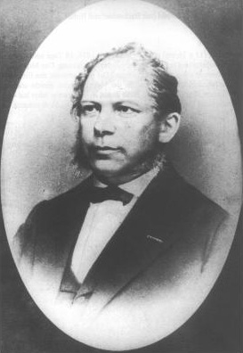
Древность рукописей
«В последних десятилетиях первого века, вскоре после разрушения Иерусалима, все четыре Евангелия уже должны были существовать».
– Константин Тишендорф, немецкий историк и богослов
Notes:
Если же судить по всей всем, что нам известно про новозаветные рукописи, «в последних десятилетиях I века, вскоре после разрушения Иерусалима, все 4 Евангелия должны были существовать", пишет немецкий историк и богослов Константин фон Тишендорф (1815-1874) [Когда написаны наши Евангелия. Труды Киевской Дух. Акад. 1863. 3 т.]

Slide 61
Евангельские повествования в современной нам Библии оставались практически неизменными, начиная от эпохи современников и очевидцев Христа.
Notes:
ОТКРЫТИЕ : Евангельские повествования в современной нам Библии оставались практически неизменными, начиная от эпохи современников и очевидцев Христа.
Похоже, что, какой век ни возьми – от первого и до двадцать первого – рукописи остаются практически без изменений.

Slide 62
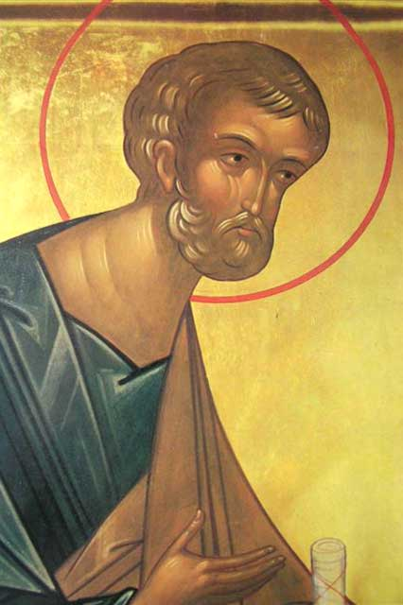
Зачем мне это знать?
«Будьте всегда готовы всякому, требующему у вас отчёта в вашем уповании, дать ответ с кротостью и благоговением».
– 1 Пет. 3:15
Notes:
«Будьте всегда готовы всякому, требующему у вас отчёта (греч. – «апология») в вашем уповании, дать ответ с кротостью и благоговением». – 1 Пет. 3:15
Для человека верующего это - императив самого Писания: если спросят, на чём зиждется ваша вера, кроме традиций, да эмоций, надо уметь «дать ответ с кротостью и благоговением», т.е., не насилуя волю человека, а уважая за ним право принять своё, наверное, самое важное в жизни решение трезво, лично, ответственно и осведомлённо.
Икона архимандрита Зинона Апостол Петр, деталь

Slide 63
Является ли Библия исторически достоверной?
Археологические свидетельства, подтверждающие историческую достоверность Библии
Notes:
Итак, мы установили, что в качестве исторических текстов, Новый Завет не имеет себе равных, и всё, что было написано в оригинале, дошло до нас, как ни одно другое повествование на свете. Если историки о каких-то событиях древности, вообще, что-то знают, то о событиях новозаветной истории, они знают из источников самых многочисленных и достоверных.
Но правду ли говорят эти достоверные источники? Ведь самим фактом своего долгого и неприкосновенного существования Евангелие ещё не доказывает своей истинности.
Откуда мы знаем, что Новый Завет описывает события, имевшие место в действительности и происходившие именно так, как они описаны: именно там, именно тогда и именно таким образом? Как, вообще, проверяется историческая состоятельность, правдивость того или иного письменного источника? И, соответственно, можем ли мы подвергнуть Новый Завет подобному же анализу? Этим и занимается вот уже около полутора столетий наука под названием «древневедение» или по-гречески – археология.

Slide 64
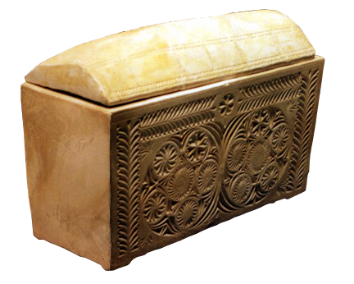
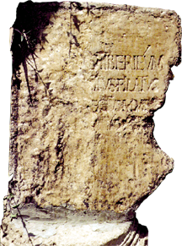
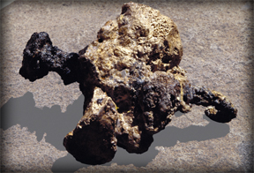
Независимые свидетельства
Археология
Notes:
... не просто и не только выкапывающая буквально из-под земли независимые исторические свидетельства, но производящая их сравнительный анализ, поверяя один исторический источник другим, одну находку другой, одно свидетельство другим.

Slide 65
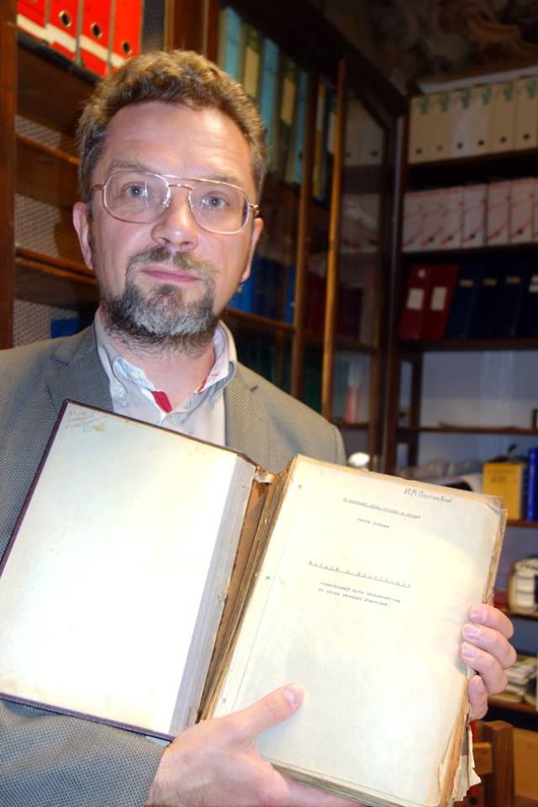
Археология
«Как Слово стало плотью в определенном месте и в определенное время, так и текст Писания, да и всякое иное проявление веры, возникает и живет внутри исторического процесса, а значит, его внешние, исторические формы могут быть изучаемы с помощью обычных научных методик».
– А. Десницкий, библеист
Notes:
65
“…как Слово стало плотью в определенном месте и в определенное время, так и текст Писания, да и всякое иное проявление веры, возникает и живет внутри исторического процесса, а значит, его внешние, исторические формы могут быть изучаемы с помощью обычных научных методик”. Этот текст взят из блога "Живое Предание: https://blog.predanie.ru/article/v-poiskah-sinteza/?fbclid=IwAR1GtenMz07JUaqs6LmGsbnT45nlaGF9z1snSgXPalGMVjca16oDmUmTPlw Церковь созидается нами

Slide 66
В Библии говорится:
«В пятнадцатый же год правления Тиверия кесаря, когда Понтий Пилат начальствовал в Иудее, Ирод был четвертовластником в Галилее, Филипп, брат его, четвертовластником в Итурее и Трахонитской области, а Лисаний четвертовластником в Авилинее, при первосвященниках Анне и Каиафе...»
— Лк. 3:1-2
Notes:
Давайте же применим её изыскания к той истории, которую приводит в своём Евангелии апостол Лука: «В пятнадцатый же год правления Тиверия кесаря, когда Понтий Пилат начальствовал в Иудее, Ирод был четвертовластником в Галилее, Филипп, брат его, четвертовластником в Итурее и Трахонитской области, а Лисаний четвертовластником в Авилинее, при первосвященниках Анне и Каиафе...» (Лк. 3:1-2).
Обратите внимание, как много упоминает в своём повествовании апостол Лука конкретных исторических имён, точных географических названий, как конкретна его хронология. Не «давным-давно, при царе-Горохе, в тридевятом царстве, в тридесятом государстве», а...

Slide 67
Лк. 3:1-2
«В пятнадцатый же год правления Тиверия кесаря...»
Notes:
«В пятнадцатый же год правления Тиверия кесаря...»
Почему было Луке так важно в данном случае упоминание царствования Тиберия,

Slide 68
Лк. 3:1-2
«В пятнадцатый же год правления Тиверия кесаря, когда Понтий Пилат начальствовал в Иудее...»
Notes:
...области правления римского наместника Пилата,

Slide 69
Лк. 3:1-2
«В пятнадцатый же год правления Тиверия кесаря, когда Понтий Пилат начальствовал в Иудее, Ирод был четвертовластником в Галилее, Филипп, брат его, четвертовластником в Итурее и Трахонитской области...»
Notes:
...родственных и политических отношений между Иродом и Филиппом,

Slide 70
Лк. 3:1-2
«В пятнадцатый же год правления Тиверия кесаря, когда Понтий Пилат начальствовал в Иудее, Ирод был четвертовластником в Галилее, Филипп, брат его, четвертовластником в Итурее и Трахонитской области, а Лисаний четвертовластником в Авилинее, при первосвященниках Анне и Каиафе...»
Notes:
...имён первосвященников Анны, Каиафы и других исторических лиц?

Slide 71
«Не лепо ли ны бяшет, братие, начати старыми словесы трудных повестий о полку Игореве, Игоря Святославлича! Начати же ся той песни по былинам сего времени, а не по замышлению Бояню!..»
– Слово о полку Игореве
Notes:
Заметьте, насколько отличен и стиль, и настрой повествования в знаменитом «Слове о полку Игореве». Упоминание имён в данном случае служит не столько для датировки и придания исторической достоверности повествованию, сколько для образности и живости характеров. Отсюда - непременность эпитетов, сопутствующих практически каждому из них: вещий Боян, старый Ярослав, храбрый Мстислав, красный (красивый) Роман Святославич и т.д. Да и сам автор «Слова» с первых же строк признаётся, что ему были известны лишь «былины» (жанр устного народного творчества), а не «были» (хроники) К былинам он, впрочем, обещает в своей собственной «песне» уже ничего от себя не прибавлять.
Не лепо ли ны бяшет, братие, начати старыми словесы трудных повестий о полку Игореве, Игоря Святославлича! Начати же ся той песни по былинамь сего времени, а не по замышлению Бояню! Боян бо вещий, аще кому хотяше песнь творити, то растекашется мысию по древу, серым волком по земли, шизым орлом под облакы. Помняшеть бо речь первых времен усобице, - тогда пущашеть 10 соколовь на стадо лебедей; который дотечаше, та преди песнь пояше старому Ярославу, храброму Мстиславу, иже зареза Редедю пред полкы касожьскыми, красному Романови Святославличю. Боян же, братие, не 10 соколовь на стадо лебедей пущаше, но своя вещиа персты на живая струны воскладаше; они же сами князем славу рокотаху.
- Слово о полку Игореве

Slide 72
Археология
«Ибо мы возвестили вам силу и пришествие Господа нашего Иисуса Христа, не хитросплётенным басням последуя, но быв очевидцами Его величия».
– 2-е Послание св. Апостола Петра 1:16
Notes:
72
Не былинам и не басням следуют в своём изложении событий святые апостолы, авторы новозаветных текстов, а личному свидетельству!
«Ибо мы возвестили вам силу и пришествие Господа нашего Иисуса Христа, не хитросплетенным басням последуя, но быв очевидцами Его величия».
– 2-е Послание св. Апостола Петра 1:16

Slide 73
Археология
«В пятнадцатый же год правления Тиверия кесаря, когда Понтий Пилат начальствовал в Иудее...»
– Лк. 3:1
Notes:
Сколько раз, например, слышны были обвинения Евангелия в его, якобы, неисторичности на том основании, что имя одного из центральных действующих лиц его повествования – прокуратора Иудеи Понтия Пилата (вышедшего, как мы помним, ранним утром четырнадцатого числа весеннего месяца нисана в крытую колоннаду между двумя крыльями дворца Ирода Великого – М.А. Булгаков, «Мастер и Маргарита»). Его имя ни в одном источнике безотносительно к суду над Христом не упоминается. Действительно, скандал! Уж не вымышленный ли это персонаж? Как же нам с ним поступить?
Николай Николаевич Ге, Что есть истина? (1890), холст, масло. Третьяковская Галерея, Москва

Slide 74
Археология
В 1961 году в древнем городе Кесария на Средиземном море археологом Милларом Бюрроузом был обнаружен строительный блок с замечательной надписью...
Notes:
По мнению археолога Миллара Бюрроуза следует вооружиться заступом и пожаловать на раскопки. Впрочем, самому копать не обязательно – достаточно открыть журнал «Обзор Библейской Археологии» (BAR), печатающий материалы археологов, занимающихся этим периодом истории, в т.ч., мусульман, иудеев, христиан, атеистов.
Согласно этому уважаемому среди историков изданию, в городе Кесария Маритима (т.е., «приморская»), построенном царём Иродом для иудеев, но несуществующем ныне, был при раскопках найден камень с высеченной на нём надписью:
***
«Сохранилась всего одна надпись, где упомянуто имя Пилата. Она была найдена в 1961 г. итальянскими археологами при раскопках театра в Кесарии. Каменная плита с остатками надписи была использована при его ремонте. Отчетливо видны конечные части трех строк:
]S TIBERIEVM
PON]TIVS PILATVS
PRAEF]ECTVS IVD[EA]E
Tiberieum в первой строке - очевидно, храм в честь императора Тиберия, построенный при Пилате, чему, собственно, и посвящена надпись. В настоящее время ее можно видеть в Музее Израиля в Иерусалиме».Библейская Археология. G. Ernest Wright (Biblical Archaeology, Philadelphia, 1962) пер. с английского А. Чех, http://enoth.narod.ru/Bible/Wright_09.htm
См. т.ж.: Библейская археология, Прот. Ростислав Снегирёв, М. 2007, стр. 396

Slide 75
Археология
«В пятнадцатый же год правления Тиверия кесаря, когда Понтий Пилат начальствовал в Иудее...» Лк. 3:1
«Понтий Пилат, наместник в Иудее, посвятил народу Кесарии храм в честь Тиберия»
Notes:
«Понтий Пилат, наместник в Иудее, посвятил народу Кесарии храм в честь Тиберия».
Вот уж, поистине, коли люди не воздают славы Господу, то «камни возопиют» (Лук. 19:39-40), свидетельствуя об истинности Его слова!

Slide 76
Археология
Мраморная урна (оссуарий, костница, глускама), служившая в Израиле 1-го века для вторичного захоронения останков была обнаружена в Иерусалиме в 1994 году.
«...при первосвященниках Анне и Каиафе»
– Лк. 3:2

Slide 77
Археология
Иосиф
Каиафа
«...при первосвященниках Анне и Каиафе»
– Лк. 3:2
Notes:
Представьте изумление археологов, когда на одном из них они прочли имя своего старинного знакомца – священника Каиафы, председательствовавшего на суде над Христом.
Евангелист Лука ведь мог бы и не упомянуть его имени, и тогда у историков могли возникнуть вполне законные основания подозревать его в вымысле и подделке. Но ведь упомянул же. Археологи могли бы и не найти оссуария Каиафы, и тогда Каиафа, а вместе с ним и все его деяния могли бы законно считаться вымышленными. Но ведь – нашли же оссуарий. Похоже, если мы будем иметь дело с фактами, а не с предположениями – как и полагается уважающей себя науке – то апостола-евангелиста Луку всё-таки придётся признать вполне основательным историком I в. по Р.Х.

Slide 78
Археология
Иаков, сын Иосифов, брат Иисусов
Notes:
И уже совсем недавнее открытие – ему нет и трёх лет: оссуарий «Иакова, сына Иосифова, брата Иисусова».
Понятно, что ввиду недавности находки, и, конечно, ввиду радикальности её свидетельства, вокруг этой надписи ломаются академические копия и полыхают, уже, впрочем, переставшие быть сугубо академическими, страсти (коллекционер, приобретший находку, надеется вернуть половину уплаченной им суммы, через суд пытаясь доказать, что часть надписи, а именно, слова «брат Иисуса», поддельная. Оссуарий он, впрочем, возвращать не собирается).
Но мы подождём. 2000 лет ждали, ещё несколько лет подождём.
Согласно иной версии (https://www.foxnews.com/science/forgery-case-of-the-century-resolved-decade-long-war-over-biblical-artifacts-ends) оссуарий был конфискован в 2005 году израильским властями у Одеда Голана, под предлогом как раз того, что он является подлинным и не может поэтому находиться в частной коллекции, а коллекционер при этом был обвинён в подделке нескольких других древностей.
- Biblical Archeology Review, Jul-Aug 2012, p. 26-33, 62, 64 – “Brother of Jesus Inscription is Authentic”

Slide 79
Археология
Эта известняковая погребальная урна, датированная 63 годом по Р.Х., является самым ранним археологическим свидетельством о Христе и членах Его семьи.
«Не плотников ли Он сын? не Его ли Мать называется Мария, и братья Его Иаков и Иосий, и Симон, и Иуда?» – Мф. 13:55
«Человек по имени Иаков, брат Иисуса, которого называли Христом»
– Иосиф Флавий, Иудейские древности
Notes:
«Резюмируя сказанное, можно утверждать: состояние науки на сегодняшний день таково, что побуждает склониться к признанию и оссуария, и надписи на нём подлинным – т.е. Относящимся к I в. по Р.Х.. Но связан ли этот оссуарий непосредственно со св. Ап. Иаковом, братом Господним по плоти?
Профессор Камиль Фанч (Camul Funchs), декан факультета статистики Тель-Авивского университета провёл статистическое исследование, основанное на анализе частотности употребления имён Иисуса, Иакова и Иосифа в тексте Священнго Писания Нового Завета, чтобы выяснить, сколько людей по имени Иаков могло проживать в Иерусалиме I в. по Р.Х. и иметь отца по имени Иосих и брата по имени Иисус. Статистические рассчёты дали число 1,71, что означает, что таких людей с именем Иаков могло быть не больше двух, а строго говоря, - только один».
- Lemaire A. Israel Antiquities Authority’s Report Deeply Flawed, цит. по Rahmani L .Y. A Catalogue of Jewish Ossuaries in the Collection of the State of Israel . Jerusalaim, 1999, p . 293.

Slide 80
Археология
Содом и Гоморра
Археологические раскопки в древнем городе Эбла в северной части Сирии обнаружили более 20000 глиняных табличек, относящихся к 2000-2500 годам до Р.Х., т.е., к периоду жизни патриарха Авраама.
Notes:
Впрочем, это всё – Новый Завет, т.е., относительно недавняя часть истории (каких-то 2000 лет), скажете вы. Ну, не скажете, так подумаете, что вот, например, какое значительное место в ветхозаветной истории и в новозаветной символике занимает печальная судьба двух городов Содома и Гоморры, но ведь ни на одной древней карте, ни в одном историческом документе, кроме библейских, про эти города – ни слуху, ни духу.
Впрочем, так было до совсем недавних пор (1974), когда раскопки города Эбла дали совершенно фантастический результат. Была обнаружены останки – не крепости, не дворца и даже не храма, а всего-навсего городской библиотеки...
Джон Мартин (1789 – 1854), Содом и Гоморра

Slide 81
Археология
Глиняные таблички служили в древние времена материалом для письма.
Notes:
При правильном хранении такие таблички – практически вечный носитель информации.

Slide 82
Археология
В этих глиняных табличках из «царства Эблы» содержались упоминания о древних торговых городах, включая...
Содом и Гоморру
2500 г.г. до Р.Х
«И сказал Господь: вопль Содомский и Гоморрский, велик он, и грех их, тяжёл он весьма... И пролил Господь на Содом и Гоморру дождём серу и огнь от Господа с неба, и ниспроверг города сии и всю окрестность сию...» – Быт. 18-19
Notes:
О подобной находке археолог может только мечтать, но для многих критиков Библии она таила величайшее разочарование, ибо в табличках упоминаются, как ни в чём не бывало, живейшие торговые отношения, существовавшие между царством Эбла и...
городами Содом и Гоморра.
Причём, самое для скептиков печальное заключалось в том, что по времени таблички относились к до 2500 г.г. до Р.Х., т.е., ко временам, предшествовавшим жизни библейского патриарха Авраама. Нашлись, впрочем, и критики, тут же возопившие: ну и что же, дескать, что города эти были когда-то однажды упомянуты, но ведь – не найдены же! Куда же, дескать, они потом-то подевались, как корова языком слизнула?
Но мы-то про эту «корову» можем прочитать очень подробно в 18-19 главах книги Бытия, где горестная участь этих когда-то славных торговых городов описана в устрашающих подробностях, не оставляющих места для подобных вопросов.
***
«Ещё один пример важности этих находок относится к 14 главе книги Бытия, которая в течение долгих лет считалась исторически ненадёжной. Победа Авраама над Кедорлаомером и месопотамскими царями считалась вымыслом, а пять городов Равнины (Содом, Гоморра, Адма, Севоим и Сигор) — легендарными.
В архивах Эблы, однако, были обнаружены ссылки на все эти пять городов, а на одной табличке они перечислены в том же порядке, что в книге Бытия 14. Содержание табличек отражает культуру патриархального периода и описывает — как и книга Бытия — процветание этой области до катастрофы, о которой повествуется в Быт. 19.»
Дж. Макдауэлл. Неоспоримые свидетельства. М, СП Соваминко 1992. www.pravoslavie-islam.ru/svidet.htm

Slide 83
Археология
Notes:
By Batya Jerenberg, World Israel News
Archaeologists excavating the Bronze Age city of Tall el-Hammam in Jordan believe it to be the biblical city of Sodom, destroyed some 3,700 years ago.
According to the Bible, God obliterated the sinful cities of Sodom and Gomorrah and the plain upon which they stood by raining down on them “brimstone and fire.”
…archaeologists as saying there are clear indications that a meteorite exploded in the air above what is now the Middle Ghor plain, wiping out a civilization that existed there for over 2,500 years.
Archaeologist Phillip Silvia of Trinity Southwest University presented the findings on November 15th at the annual meeting of the American Schools of Oriental Research. He and colleague Steven Collins say that the damage to the structures as well as to the 100-foot-thick and 50-feet-high walls around Tall el-Hammam was directional, which supports the theory of an immensely strong shock wave hitting the city from a mid-air explosion.
The huge magnitude of the blast destroyed an area of no less than 500 square kilometers. It is estimated to have been the equivalent of a 10-megaton nuclear warhead exploding about one kilometer above the ground.
A thick layer of ash that covers the site indicates that a fire had consumed the city. However, the discovery of a pottery shard with one side melted to glass shows that it was no petro-chemical blaze, perhaps set off by an earthquake, which was the prevailing theory as to what had destroyed the ancient city.
A study of the glass side of the shard shows that it had been exposed to a temperature of 8,000-12,000 degrees Celsius. In addition, the glass layer was only one millimeter thick, meaning that the concentrated burst of heat must have happened quickly, taking less than a few milliseconds.
Another proof that the city was destroyed by a meteorite explosion, the archaeologists say, is the discovery of a “melt rock” – three different rocks melted together, about a pound in weight and, like the shard, covered in glass. It, too, must have been exposed to intense heat, though for a few seconds longer than the clay piece.
The final proof that a meteorite had destroyed the city, according to the archaeologists, is the fact that the area – described in both the bible and historically as rich agriculturally – was not reinhabited for the next 700 years because the soil’s consistency had completely changed. Soil samples below and above the ash level were analyzed geochemically and found to contain three to four times the salt content allowing for the growth of wheat and barley.
The scientists theorize that the shock wave from the meteor blast spread a layer of salt from the nearby Dead Sea throughout the area, making the land agriculturally useless for centuries.

Slide 84
Археология
«...теперь же, после уничтожения города содомитян, вся эта долина обратилась в озеро, носящее название ‘Асфальтового’»
– Иосиф Флавий
«И сказал Господь: вопль Содомский и Гоморрский, велик он, и грех их, тяжёл он весьма... И пролил Господь на Содом и Гоморру дождём серу и огнь от Господа с неба, и ниспроверг города сии и всю окрестность сию...» – Быт. 18-19
Notes:
В то время тут находились колодцы, теперь же, после уничтожения города содомитян, вся эта долина обратилась в озеро, носящее название «Асфальтового» - Иосиф Флавий, Иудейская война, гл. 9

Slide 85
Археология
Существовавшая в Древнем Риме и Иудее первого столетия практика распятия преступников была подвергнута тщательному исследованию. Это было вызвано единственным в своём роде археологическим открытием в 1968 году останков жертвы распятия I в. по Р.Х.
Notes:
85
Впрочем, фантазия у скептиков работает бурно, и не успевает наука разделаться с одним «аргументом», как они производят новые.
Вот, например, один из последних, возникших, по-видимому, в академической среде и в течение десятилетий бытовавший среди студентов и преподавателей университетов и колледжей. Суть его заключается в том, что Христос, согласно Новому Завету, был буквально пригвождён ко кресту, а в те времена, дескать, гвозди были слишком дороги, и потому распятого не пригвождали, а привязывали ко кресту. Лишь в конце второго столетия римляне стали, якобы, прибивать казнённых гвоздями, а раз так, то и Евангелие от Луки следует датировать II веком, а Луку, выдающего себя за очевидца, отныне считать лгуном и шарлатаном. Самое печальное в данном случае, что фантазия эта продолжает распространяться и кочевать из одной публикации в другую в течение десятилетий, несмотря на то, что ещё в 1968 году в окрестностях Иерусалима были обнаружены останки жертвы этой страшной казни.
Икона «Распятие», конец XIV века, московская школа, www.icon-art.info/masterpiece.php?lng=ru&mst_id=356

Slide 86
Археология
Кости лодыжки и ступни
Шляпка гвоздя
42 г. по Р.Х.
«И когда пришли на место, называемое Лобное, там распяли Его...» [30-33г.г. по Р.Х] – Лк. 23:33
Острие гвоздя
Notes:
На снимке видно, как были пробиты железным гвоздём – да-да, именно гвоздём – ноги распятого;
видна шляпка гвоздя
и его остриё, загнувшееся от того, что попало в сук дерева, так что в оссуарий ногу жертвы пришлось положить вместе с гвоздём.
Место казни – гора Скопус в окрестностях Иерусалима, дата – 42 г. по Р.Х. (метод радио-углеродной датировки), т.е., приблизительно 10-15 лет после Христа. И эта находка давно известна, в том числе, очевидно, и тем, кто читает курс истории в университетах и колледжах, но продолжает распространять расхожие мифы и легенды.
Сомневаться в том, что распятие происходило именно так, как оно описано в Евангелии, нет никаких оснований.
Вассилис Цаферис, Vassilios Tzaferis, “Crucifixion—The Archaeological Evidence,” Biblical Archaeology Review 9 (Jan/Feb 1985):44-53
Надпись на оссуарии, в котором обнаружен этот артефакт: Йоханан Бен Хагалгал

Slide 87
Археология
У.М. Рамси опубликовал десятитомное собрание своих находок в 1915 году. Благодаря этим свидетельствам он сам обратился из скептика в человека, убеждённого в истинность повествования апостола Луки. Он писал:
«История в изложении Луки является непревзойдённой по её достоверности... [Лука] – историк самого высшего разряда в ряду других величайших историков».
Notes:
Когда историк честен, то оказывается не важно, к какому вероисповеданию он принадлежит.
«История в изложении Луки является непревзойдённой по её достоверности... [Лука] – историком самого высшего разряда в ряду других величайших историков», не допустивший по словам Дж. Мак-Гарви ни единой ошибки при описании девяти островов, тридцати двух стран, пятидесяти четырёх городов.
- William M. Ramsey, St. Paul the Traveler and Roman Citizen, New York: G. Ptunam’s Sons, 1894, стр. 8 (William M. Ramsey, St. Paul the Traveler and Roman Citizen, Kregel Classics, 2001)
- McGarvey, J.W. Lands of the Bible. Lippencott & Co. Philadelphia. 1881. p 201.

Slide 88
Свидетельства археологов
«Археологические разработки бесспорно утверждают в нас уверенность в надёжности свидетельств Писания. Уважение многих археологов к Библии значительно возросло в результате их участия в раскопках в земле Палестины». – Д-р Миллар Бюрроуз, археолог,
Йельский университет
Добро пожаловать на раскопки: www.biblicalarchaeology.org/digs
Notes:
Христиане, благодаря обнаруживаемым историческим свидетельствам, утверждаются в своей вере.
«Археологические разработки бесспорно утверждают в нас уверенность в надёжности свидетельств Писания. Уважение многих археологов к Библии значительно возросло в результате их участия в раскопках в земле Палестины».– Д-р Миллар Бюрроуз, Йельский университет
Millar Burrows, What Mean These Stones? (New York: Meridian Books, 1956), p. 1.
Scholarship Opportunities
The Biblical Archaeology Society, publisher of BAR, offers scholarships of $1,500 every year to people who would otherwise not be able to volunteer. To apply, simply send a letter to BAS Dig Scholarships, 4710 41st St., NW, Washington, DC 20016, or send it by email to bas@bib-arch.org, stating who you are, where and why you want to excavate, and why you should be selected for a scholarship. List your mailing address, phone number and email, as well as the names, addresses, email address and phone numbers of two references. Applications must be received by March 14,2017.

Slide 89
Археология
«Эти материальные предметы представляют собою в некотором роде зримое подтверждение нашей веры, с помощью которого мы понимаем, что в Евангелиях содержится именно исторический, а не мифологический рассказ. Они являются одним из свидетельств подлинности Евангельских событий, и дают нам возможность некоторого приближения к ним».
— Археология Евангелия, прот. Александр Тимофеев, МДА
Notes:
89
«Эти материальные предметы представляют собою в некотором роде зримое подтверждение нашей веры, с помощью которого мы понимаем, что в Евангелиях содержится именно исторический, а не мифологический рассказ. Они являются одним из свидетельств подлинности Евангельских событий, и дают нам возможность некоторого приближения к ним». – Археология Евангелия, Свящ. Александ Тимофеев, закончил Санкт-Петербургский государственный университет по специальности геологоразведка, Санкт-Петербургскую духовную семинарию, Московскую духовную академию. Источник: http://www.pravmir.ru/archeologia-evangelia/#ixzz34okzuEkC

Slide 90
Свидетельство богослова
«То, что случилось с Ним – крестная смерть, сошествие в ад, воскресение, вознесение – относится непосредственно и к роду человеческому: это не только Божественное событие, – это событие и человеческое».
– митрополит Антоний Сурожский
Notes:
90
То, что случилось с Ним – крестная смерть, сошествие в ад, воскресение, вознесение – относится непосредственно и к роду человеческому: это не только Божественное событие, – это событие и человеческое.
– митрополит Антоний Сурожский, Избранные проповеди, Неделя 13-я по Пятидесятнице. Притча о злых виноградарях, www.mitras.ru/sermons/serm5.htm#13

Slide 91
Свидетельство библеиста
«Благодаря современным открытиям в области истории, филологии, археологии, палеографии и других вспомогательных наук в области исагогики [др.греч. «введение»] мы приведены к возможности еще ближе, полнее и подробнее видеть действие Бога, открывающего Себя человечеству и устрояющего его спасение».
— прот. Алексей Князев, профессор, библеист
Notes:
Благодаря современным открытиям в области истории, филологии, археологии, палеографии и других вспомогательных наук в области исагогики мы приведены к возможности еще ближе, полнее и подробнее видеть действие Бога, открывающего Себя человечеству и устрояющего его спасение». — прот. Алексей Князев, профессор, библеист
- цит. по Свящ. Александр Мень, Исагогика, www.alexandrmen.ru/books/tom6/6_predis.html

Slide 92
Археологические находки подтверждают историческую подлинность Нового Завета.
Notes:
Доживи Вольтер до наших дней, и ему, вероятно, пришлось бы сделать вместе с нами следующее, ЧЕТВЁРТОЕ ОТКРЫТИЕ: Археологические находки подтверждают историческую подлинность Нового Завета.
Многие признаются, что, полагая себя верующими, в душе своей хранили некоторое сомнение: а вдруг все эти истории – всего лишь истории? Исторические исследования, подтверждённые археологическими свидетельствами и фактами, помогают положить конец этим опасениям.
Так достойна ли Библия доверия? Похоже, ответ придётся дать положительный.

Slide 93
Которое из утверждений верно?
□ Библия истинна, потому что
христиане в неё верят
□ Библия неистинна, потому что
отсутствуют свидетельства
её истинности
□ Христиане верят Библии,
потому что она достоверна
Notes:
Которое из утверждений верно?
Очевидно, верным является второе утверждение, а, раз так, то...
Библию следует читать не так, как иногда читают детки народные сказки или научно-фантастические романы, упиваясь вымыслом и полётом фантазии, а – в свете только что услышанного – как исторический документ, т.е., исходя из того, что изложенное в ней – истинно.

Slide 94
На самом ли деле Христос – Бог?
Христос – о Себе самом
Notes:
Однако, если это так, то что это значит для каждого из нас, для нашей реальной жизни? Кем, в таком случае, является Христос для каждого из нас? Этот вопрос Он сам задал Своим ученикам: «За кого вы Меня принимаете?» (Лк. 9:20).
Центральным в христианском вероучении является представление о Божественности Христа. Но, так ли это на самом деле? Насколько основательно это Его «притязание» на Божественность? Откуда, вообще, взялась эта невероятная мысль? Первоисточником этого знания является сам Христос, и это понятно, ибо никому из смертных и не могла быть известна эта тайна.

Slide 95
Христос – о Себе самом
Господь Давида (Мф. 22:41-46)
«Я есмь» (Ин. 8:53, 56-58)
«Я и Отец – одно» (Ин. 10:30)
«Я – Господь и Учитель» (Ин. 13:13, 14)
«Я – от начала Сущий» (Ин. 8:23-25)
Господь Давида (Мф. 22:41-46)
«Я есмь» (Ин. 8:53, 56-58)
«Я и Отец – одно» (Ин. 10:30)
«Я – Господь и Учитель» (Ин. 13:13, 14)
«Я – от начала Сущий» (Ин. 8:23-25)
Notes:
Что именно Христос заявлял о Себе, должно быть совершенно ясно: Христос – Бог.

Slide 96
На самом ли деле Христос – Бог?
Деяния Христовы –подтверждение Его притязаний
Notes:
Но мало что может заявить о себе человек! Ведь и каждый из нас мог бы заявить об этом! Только вот, в отличие от Христа, никто из нас, смертных, не смог бы подтвердить это делом. Христос подтверждает Свои притязания на Божественность поступками, деяниями, являющими Его власть, Его господство, Его могущество.
До сих пор мы слышали то самое, что слышали евангелисты своими ушами – Его слова. Теперь давайте посмотрим, что они видели своими глазами – Его деяния.

Slide 97
Согласно свидетельствам очевидцев Христос заявлял о Себе как о Боге.
Notes:
ОТКРЫТИЕ ПЯТОЕ: Согласно свидетельствам очевидцев (дошедших до нас в самых исторически достоверных источниках древней письменности, известных науке) Христос заявлял о Себе как о Боге.

Slide 98
Христовы деяния
«В том весь и пафос и смысл апостольской проповеди, что она есть рассказ, рассказ о виденном и слышанном, – "что мы слышали, что мы видели своими очами, что рассматривали, и что осязали руки наши" (1 Ин.1:1). Рассказ – о том, что сбылось и случилось, и что произошло в определенных условиях времени и места».
– прот. Георгий Флоровский, историк и богослов
Notes:
И эти события, деяния Христовы, происходили не где-то на другой планете, в другом измерении или в какой-то иной реальности, а на той же самой земле, на которой живём и мы с вами. Они не были плодом философской мысли или религиозного экстаза, но вполне реально существовали в реальной точке реального пространства и времени.
«В том весь и пафос и смысл апостольской проповеди, что она есть рассказ, рассказ о виденном и слышанном, - "что мы слышали, что мы видели своими очами, что рассматривали, и что осязали руки наши" (1 Ин.1.1). Рассказ – о том, что сбылось и случилось, и что произошло в определенных условиях времени и места».
–о. Георгий Флоровский, Жил ли Христос? Исторические свидетельства о Христе, YMCA PRESS PARIS, Издательство «Добро», Варшава, 1929, www.pravbeseda.ru/library/index.php?page=book&id=322

Slide 99
Христовы деяния
Синагога в городе Капернауме, в которой проповедовал Христос.
Тёмный материал – первоначальный базальтовый пол синагоги первого столетия.
Notes:
Представим себе, так сказать, окружающую обстановку того самого места, где, собственно, происходили события, описанные в Евангелии от Луки: древний город Капернаум на Галилейском озере, останки синагоги, в которой проповедовал Христос, и – …
«Синагога, в которой проповедовал Иисус (Ин. 6:22-71), была построена римским центурионом (Лук. 7:5). Это единственное общественное здание Капернаума, упомянутое в Евангелии. Та "Белая синагога," руины которой можно видеть в настоящее время, была построена местной еврейской общиной в конце IV в. (ее упоминает в своих записках паломница IV в. монахиня Этерия), остатки первоначальной синагоги, построенной в I в., находятся под ней. Это было установлено в 1969 г., когда археологи-францисканцы заложили несколько траншей рядом с синагогой IV в. и несколько шурфов внутри нее и обнаружили, что основания стен прежней синагоги послужили фундаментом для здания IV в».
Дж. Ернест Райт, Библейская Археология (G. Ernest Wright, Biblical Archaeology, Philadelphia, 1960) пер. с английского А. Чех, http://enoth.narod.ru/Bible/Biblical_Archaeology.htm

Slide 100
Христовы деяния
На снимке – Древний город Капернаум на Галилейском озере и останки дома апостола Петра, в котором часто останавливался Христос.
Notes:
…– меньше, чем в одной трамвайной остановке – дом апостола Петра, в котором Он часто останавливался.
«Открытый археологами в 1968 "дом апостола Петра," в котором, согласно Евангелию, останавливался Иисус, находился в 30 м к югу от синагоги и выходил на одну из главных улиц города. Позднее его перекрыл фундамент восьмиугольной церкви V в. Этот одноэтажный дом был построен в конце эллинистического периода (во II-I вв. до Р.Х.). Он состоял из нескольких комнат, расположенных вокруг просторного внутреннего дворика - типичная для жилых зданий того времени планировка (археологи-францисканцы именуют этот архитектурный комплекс insula sacra - "священный квартал"). В конце I в. его превратили в "молитвенный дом" (domus ecclesia)».
Дж. Ернест Райт, Библейская Археология (G. Ernest Wright, Biblical Archaeology, Philadelphia, 1960) пер. с английского А. Чех, http://enoth.narod.ru/Bible/Biblical_Archaeology.htm

Slide 101
Синагога
Дом апостола Петра

Slide 102
Христовы деяния
подтверждающие Господство Христа над...
1. Грехом и болезнями (Лк. 5:17-26)
2. Смертью (Лк. 7:11-16)
3. Природой (Лк. 8:22-25)
4. Сатанинскими духами (Лк. 4:33-36)
Notes:
Но и это ещё всё, ибо одно дело противостоять стихиям неживым и бессловесным, и совсем другое – настоящим и свирепым врагам, которыми являются сатанинские духи, обуревающие подчас человека.

Slide 103
Свидетельство совершённых Христом деяний и Его воскресения из мёртвых служит подтверждением Его Божественности
Notes:
ОТКРЫТИЕ ШЕСТОЕ: Свидетельство совершённых Христом деяний и Его воскресения из мёртвых служит подтверждением Его Божественности.

Slide 104
Может ли вера быть разумной?
Библейское учение на эту, часто запутанную, тему
Notes:
А если вопрос так серьёзен, то, наверное, было бы особенно важно искать ответа на него не в слепой и оголтелой вере религиозных фанатиков, а во вполне разумной и основанной на фактах и свидетельствах вере её лучших представителей. Ведь никто не судит о медицине по бабкам-повитухам, и об астрономии – по гороскопам и предсказаниям гадалок.
Многие люди скептически относятся к вере во Христа, имея ввиду, на самом-то деле, её карикатурное представление. Так что начинать приходится с расчистки «завалов», с прояснения и разъяснения тех представлений, которые уже сложились у человека в отношении веры. Давайте рассмотрим некоторые наиболее распространённые карикатуры на веру.

Slide 105
Предрассудочный взгляд на веру
Notes:
А если вопрос так серьёзен, то, наверное, было бы особенно важно искать ответа на него не в слепой и оголтелой вере религиозных фанатиков, а во вполне разумной и основанной на фактах и свидетельствах вере её лучших представителей. Ведь никто не судит о медицине по бабкам-повитухам, и об астрономии – по гороскопам и предсказаниям гадалок.
Многие люди скептически относятся к вере во Христа, имея ввиду, на самом-то деле, её карикатурное представление. Так что начинать приходится с расчистки «завалов», с прояснения и разъяснения тех представлений, которые уже сложились у человека в отношении веры. Давайте рассмотрим некоторые наиболее распространённые карикатуры на веру.

Slide 106
Предрассудочный взгляд на веру
Вера анти-интеллектуальна
Карл Линней
Исаак Ньютон
М. Ломоносов
Рене Декарт
Макс Борн
Макс Планк
Карл Линней
Грегор Мендель
И.П. Павлов
Нильс Бор
Д. С. Лихачёв
А.Н. Туполев
С.С.Аверинцев
Notes:
106
«Вера анти-ителлектуальна»: «Вера – неразумна и антинаучна», - учили многих из нас на лекциях по “научному атеизму”: «Ни один, полагающий себя здравомыслящим, человек, сколько-нибудь знакомый с достижениями современной науки, не поверит в эти “сказки”». Этот миф, имеет под собой реальные исторические корни – при советской власти истинно-верующих и потому открыто исповедовавших свою веру в Бога не допускали в ВУЗы (впрочем, при царе-батюшке протестантам, например, получить сколько-нибудь основательное образование удавалось лишь за границей), а потом их же обвиняли в необразованности. Круг, таким образом, замыкался, складываясь в образ верующего-невежды и верующего-мракобеса. Это, очевидно, было явлением временным, и, будем надеяться, отходящим в прошлое навсегда. В наши дни, люди, верующие в Бога, получают равное с атеистами образование, и это, как правило, только укрепляет их в вере. Что, в свою очередь, постепенно снимает стигму неприятия с верующих-учёных, и они всё чаще смело и открыто заявляют о своей вере без опасения быть осмеянными.
"Ко второй половине двадцатого века университеты… стали в большинстве своем светскими заведениями. Принципиальные… позиции во всех областях знания… включали в себя аргументы в пользу материалистического мировоззрения; а богословские факультеты вместо поиска контраргументов погрузились в вопросы о смысле и происхождении религиозных текстов. Философы-аналитики… рассматривали теизм как "антиреалистическое" или "некогнитивное" мировоззрение и требовали "реальности", причем не реальности божества, а реальности выражения эмоций или определенных "форм жизни"… Нельзя сказать, что среди представителей разных областей науки совсем не были верующих [sic] в "личной жизни"; но верующие ученые, как правило, не упоминали о своих религиозных убеждениях в публикациях и лекциях; в первую очередь потому, что религия… имела чрезвычайно низкий гносеологический статусе и никак не могла занять и удержать достойную позицию в академических кругах. Секуляризация основного научного потока начала стремительно ослабевать после выхода в свет в 1967 году весьма влиятельной книги Плантинги "Бог и другие умы" (God and Other Minds). Философам стало понятно, что материализм не способен превзойти теизм в условиях ценностных принципов аналитической философии: точность определений, твердая аргументация, научная эрудиция, последовательная защита религиозного мировоззрения. Эта книга, а семь лет спустя и вторая, еще более впечатляющая книга Плантинги "Природа необходимости" (The Nature of Necessity), ясно доказали, что христиане способны поддерживать высокий уровень аналитической философии - на том же "игровом поле", где подвизались Карнэп (Carnap), Расселл (Russell), Мур (Moore), Грюнбаум (Grьnbaum) и другие материалисты…”
(Dr. Smith, цит. по Уильям Крэйг, СОВЕТЫ ХРИСТИАНСКИМ АПОЛОГЕТАМ, Выступление на Европейской Конференции Христианских Апологетов, Будапешт, апрель 2002)
«...развитие исследований в области теоретической физики исторически наглядным образом привело к формулировке физической причинности, которая обладает явно выраженным телеологическим характером.
...огромные успехи естественнонаучного познания позволяют нам сделать вывод, что, продолжая непрестанно работать, мы хотя бы приближаемся к недостижимой цели. Эти успехи укрепляют надежду на непрерывное углубление нашего понимания того, как осуществляет управление природой правящий ею Всемогущий Разум». – Макс Планк, http://vivovoco.astronet.ru/VV/PAPERS/ECCE/PHIL2.HTM

Slide 107
Следующий шаг
«Верующий христианин не должен и не смеет оставаться при одних только начатках». Только в постижении и разумении истины складывается и образуется «совершенный Божий человек».
– митрополит Филарет Московский
Notes:
107
«Верующий христианин не должен и не смеет оставаться при одних только начатках». Только в постижении и разумении истины складывается и образуется «совершенный Божий человек».
Филарет (Дроздов), митрополит Московский.
Цит. по о. Георгий Флоровский, https://religion.wikireading.ru/130437

Slide 108
Неверие апостола Фомы
Микеланджело Меризи да Караваджо (ок. 1601)
Notes:
«Затем говорит Фоме: дай палец твой сюда и посмотри на руки Мои, и дай руку твою и вложи в бок Мой, и не будь неверующим, но верующим».
– Ин.20:27

Slide 109
Разумное,
научно-историческое основание христианской веры
Аудио и видео: www.faithsearch.org/rus
Презентация: www.faithsearchcenter.com
Логин: seminar Пароль: 2-0
Почта: ovoskresensky@yandex.ru
Notes:
109
Семинар «Открытие» посвящён теме разумного, научно-исторического основания христианской веры. Его материалы основаны на научном опыте и духовном пути учёных, пришедших к вере в Бога и утвердившихся в ней, исследуя научные факты и исторические свидетельства об Иисусе Христе.
Семинар рассчитан на самую широкую аудиторию – на людей, честно ищущих рационального и логического основания для своей веры в Бога (или, соответственно, для оправдания своего неверия).
Он предлагается всем – общественным и государственным просветительским организациям, церковным и светским, кто ведёт духовно-просветительскую работу, особенно, среди интеллигенции, молодёжи и студенчества. Исходной точкой семинара является представление о том, что, конечно, доказывать бытие Божие подобно теореме Пифагора невозможно и бессмысленно, но, с другой стороны, совершать свой жизненный выбор, посвящая всего себя Богу или отвергая Его, не потрудившись даже ознакомиться с накопленным наукой знанием о Нём – ещё более неразумно и неосмотрительно.
На сам вопрос о необходимости поиска и обретения разумного основания веры единого ответа нет и быть не может, наверное, уже потому, что в то время, как одним людям, воспитанным в одной культурной и духовной традиции, он представляется абсолютно необходимым и неизбежным, другим он, наоборот, кажется излишним и даже вредным. Однако многолетний опыт проведения семинара в самых различных аудиториях позволяет утверждать, что его материалы оказываются в равной степени полезными, интересными и приемлемыми для людей, относящихся к совершенно разным традициям, культурам и поколениям.
Кроме семинаров для широкой аудитории, предлагаются также и т.н. «обучающие» семинары, предазначенные для тех, кто хотел бы не только ознакомиться с этим материалом, но и, взяв его в свои руки (буквально, получив лицензированный компакт-диск с полным материалом семинара), использовать его в своём преподавательском, проповедническом или катехизаторском труде. Семинар занимает от 4 до 6 акад. часов (в зависимости от подготовленности и интерактивности аудитории), проводится в лекционно-интерактивной форме с показом богатейшего иллюстративного материала и предоставлением каждому участнику краткого конспекта-пособия.
«Обучающий» семинар может быть адресован преподавателям культурологии, религиоведения, учителям школ, читающим курсы православной культуры, христианской этики, истории религии, мировой художественной культуры, истории и обществоведения, а также предметникам, классным руководителям и организаторам внеклассной работы. Знания, полученные ими на семинаре, позволят им более правильно выстраивать свои взаимоотношения с верующими детьми и их семьями в рамках учебно-воспитательного процесса. Семинар будет также интересен студентам философских, исторических, психолого-педагогических, художественных факультетов светских вузов, студентам богословских факультетов, старшеклассникам.
Заявки на проведение семинара «Открытие» от всех заинтересованных организаций и учреждений принимаются Олегом Воскресенским, филологом и магистром богословия, аспирантом Института теории и истории педагогики Российской академии образования, по адресу: ovoskresensky@yandex.ru., тел. +7-985-976-3661.

Slide 110
Статья «Разумное, научно-историческое основание христианской веры и христанских духовно-нравственных ценностей в современном обществе и системе образования»
Воскресенский О.В.
https://yadi.sk/i/7JMYllMP3TeCzA

Slide 111
http://пасхальная-весть.рф

Slide 112
Тема: Разумное, научно-историческое основание христианской веры
ВЕДУЩИЙ :
филолог, магистр богословия,
кандидат педагогических наук,
соавтор учебников
«Основы православной культуры» и
«Основы мировых религиозных культур»
Олег Владиславович Воскресенский

